Slide 1


Умный Интернет-магазин — максимальная эффективность
Фомичев Андрей
IT-Улей

Slide 2




РАЗРАБОТКА
IT-УЛЕЙ
Этапы разработки интернет-магазина
Проектирование / прототипирование / разработка ТЗ;
Дизайн;
Верстка;
Интеграции с системой управления
Наполнение;
Тестирование, юзабилити;
Поддержка, продвижение, реклама;

Slide 3

РАЗБОР ОШИБОК
IT-УЛЕЙ
Изображения товаров
Плохое качество / фон;
Малый размер;
Нет разных ракурсов;
Не уделяется внимание деталям
Не уникальные / чужой авторский знак

Slide 4
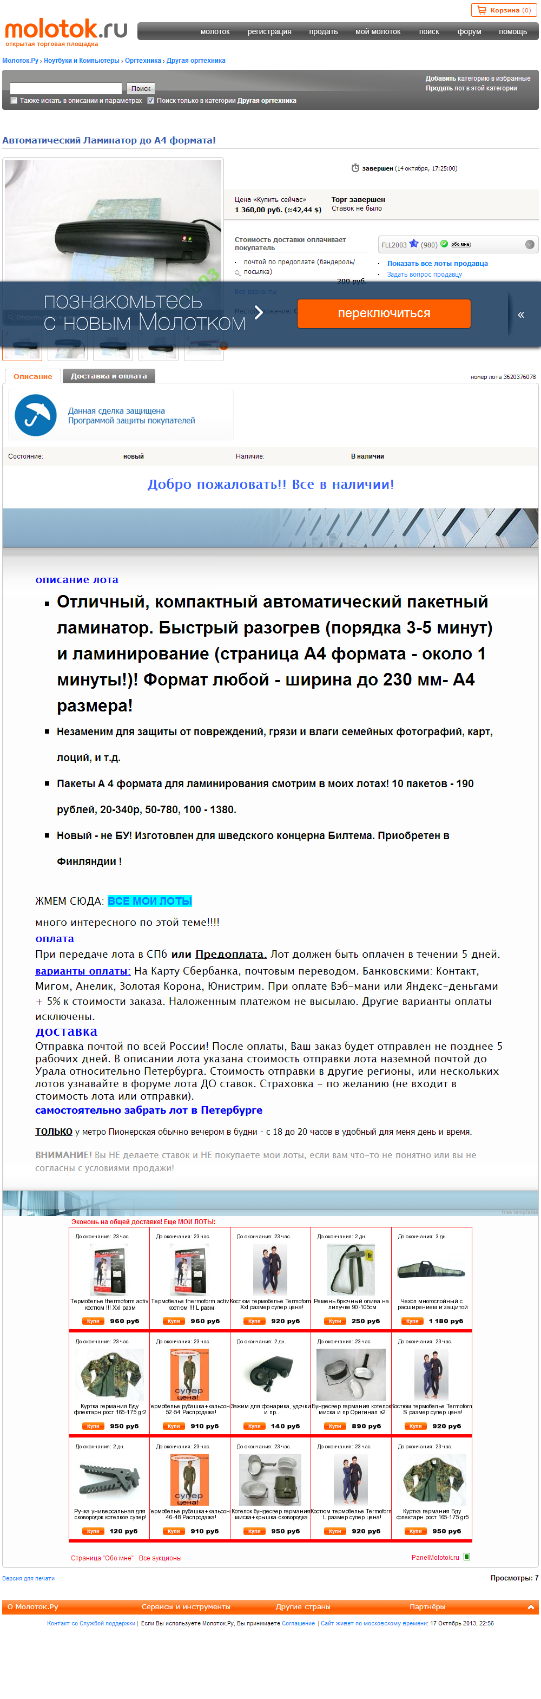
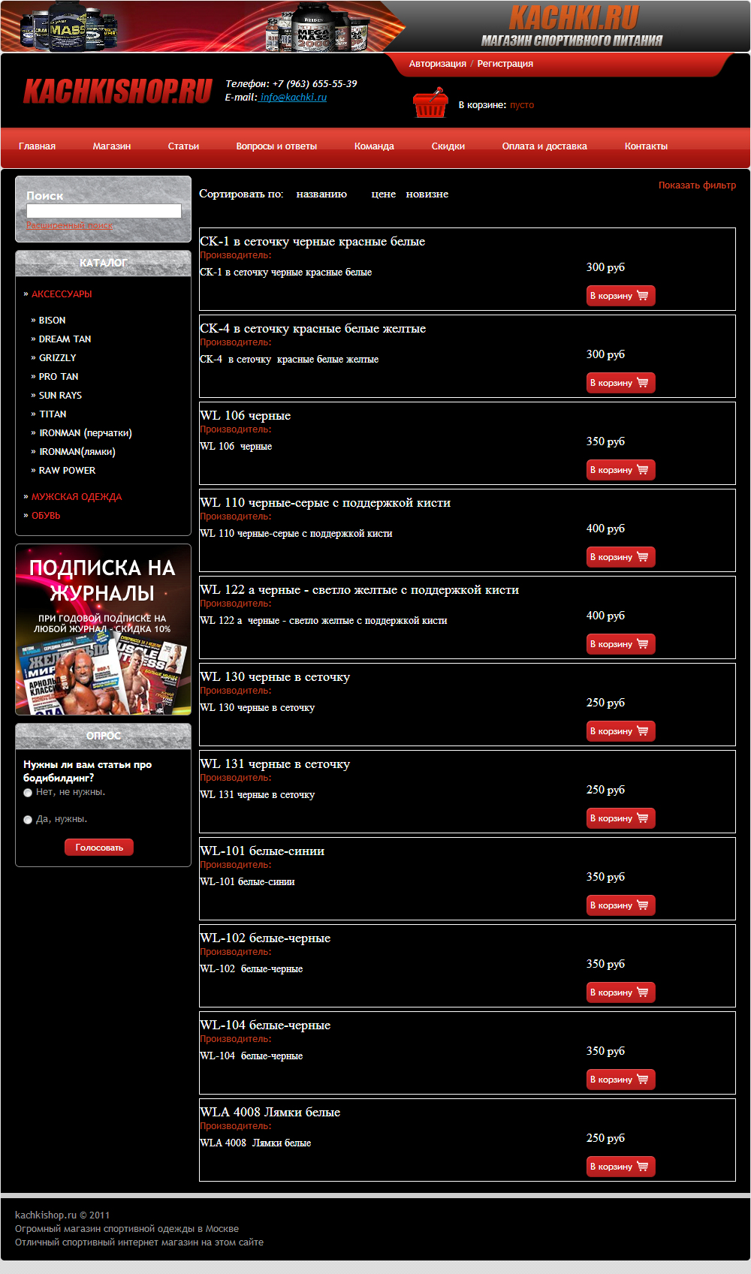
РАЗБОР ОШИБОК
IT-УЛЕЙ
Описания товаров
В описаниях не раскрыты потребности в товаре для целевой аудитории, не продающие описания, нет призыва к действию в конце описания;
Не уникальные описания, не соответствующие правилам поисковой оптимизации;
Описания как для роботов;
В описаниях присутствуют ошибки;
Громоздкие описания;

Slide 5
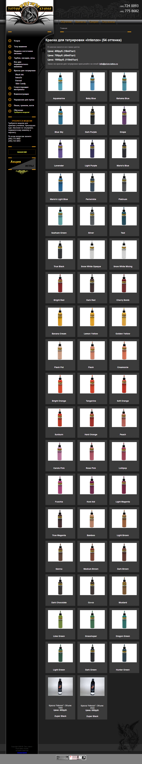
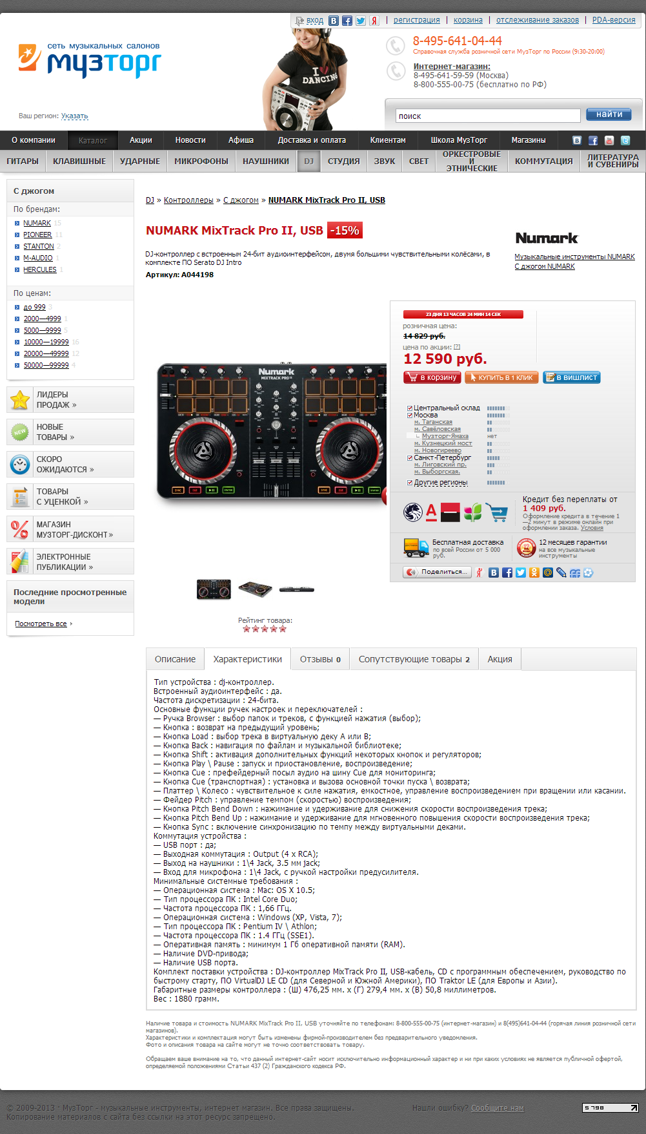
РАЗБОР ОШИБОК
IT-УЛЕЙ
Характеристики товаров
Характеристики не заполнены;
Характеристики заполнены сплошным текстом;
Характеристики рассчитаны только на специалистов;
Для каждой вариации товара (цвет, размер и т. п.) созданы свои страницы;

Slide 6

РАЗБОР ОШИБОК
IT-УЛЕЙ
Видео-описания товаров
Их нет;
С чужим авторским знаком;
Плохой звук / качество видео ;
Длинные, не эффективные, не интересные

Slide 7

РАЗБОР ОШИБОК
IT-УЛЕЙ
Отзывы
Нет отзывов о магазине, о товарах;
Нет ответов на отзывы;
Не на видном месте;
Нет отрицательных отзывов;

Slide 8

РАЗБОР ОШИБОК
IT-УЛЕЙ
Цены и призывы к действию
Нет цен;
Неясно, как купить;
Дорого;
Мелко указаны цены;
Корзина не на виду

Slide 9

РАЗБОР ОШИБОК
IT-УЛЕЙ
База клиентов и рассылки
Мало возможностей подписаться;
Подписчикам не предоставляются бонусы;
Неинтересный контент рассылок;
Навязчивость, частые рассылки

Slide 10
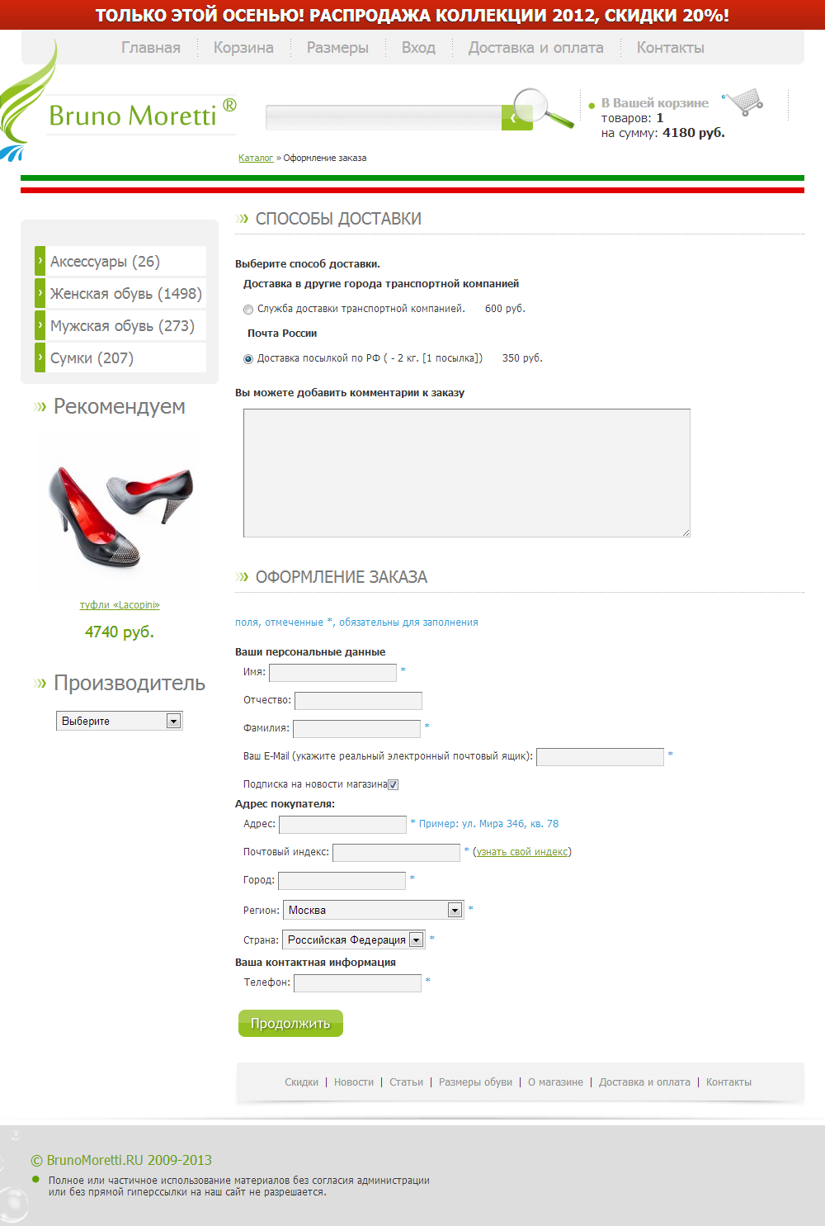
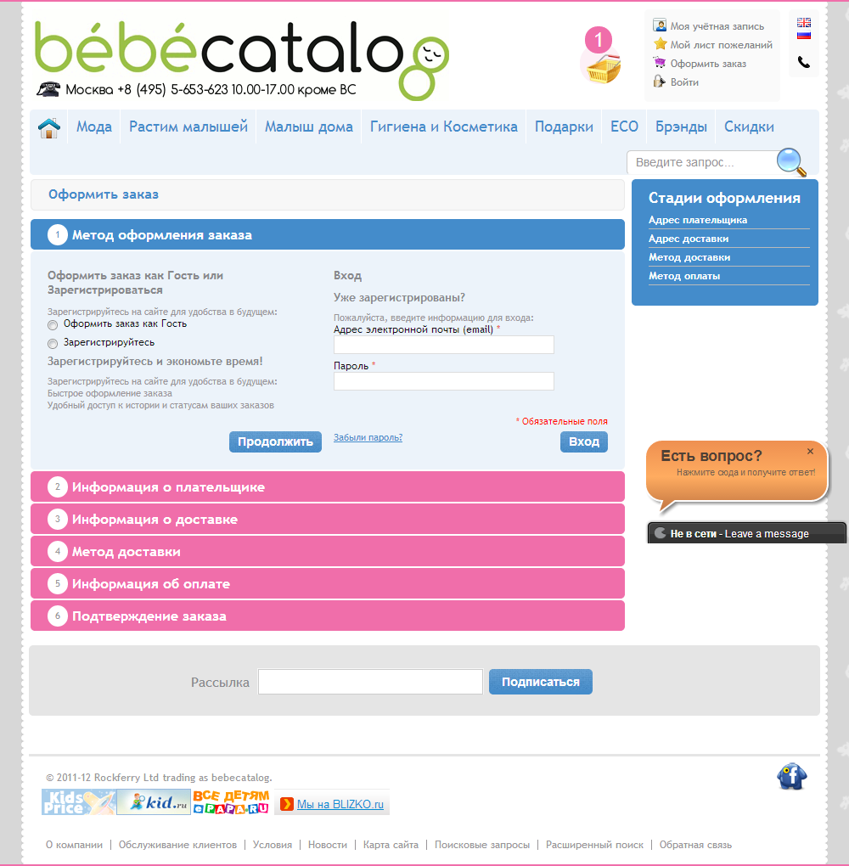

РАЗБОР ОШИБОК
IT-УЛЕЙ
Оформление заказа
Обязательная регистрация;
Много шагов в регистрации заказа;
Много полей заказа;
Нет быстрого заказа;
Мало вариантов оплаты / доставки, нет информации о сроках и стоимости доставки;
Нет онлайн-консультанта

Slide 11

РАЗБОР ОШИБОК
IT-УЛЕЙ
Как не допустить таких ошибок и сохранить бюджет на развитие?

Slide 12
НАБЛЮДЕНИЯ
IT-УЛЕЙ
От возникновения потребности до покупки
Пользователь осознано ищет конкретный товар (бренд/модель)
Пользователь ищет товар, но точно не знает какой выбрать

Slide 13
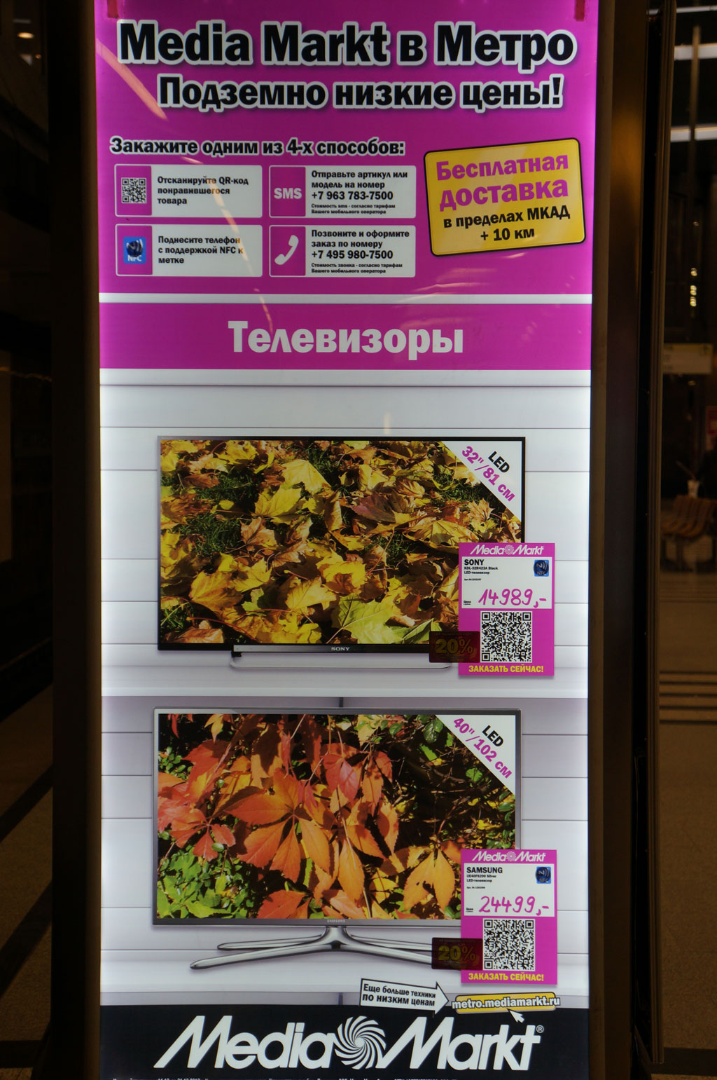
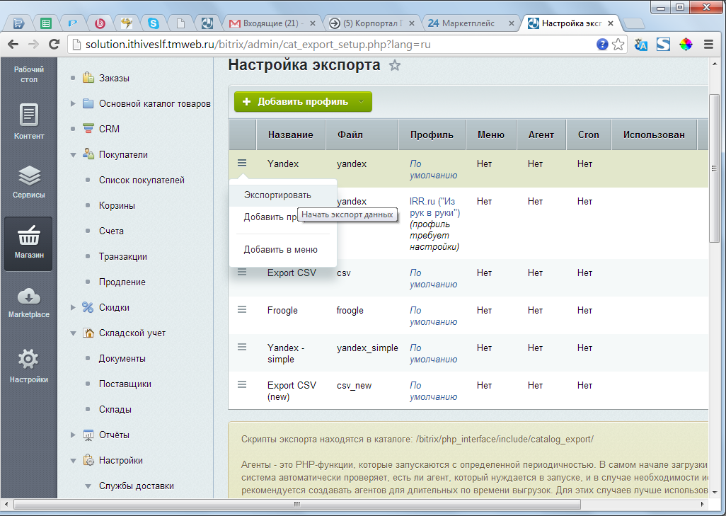
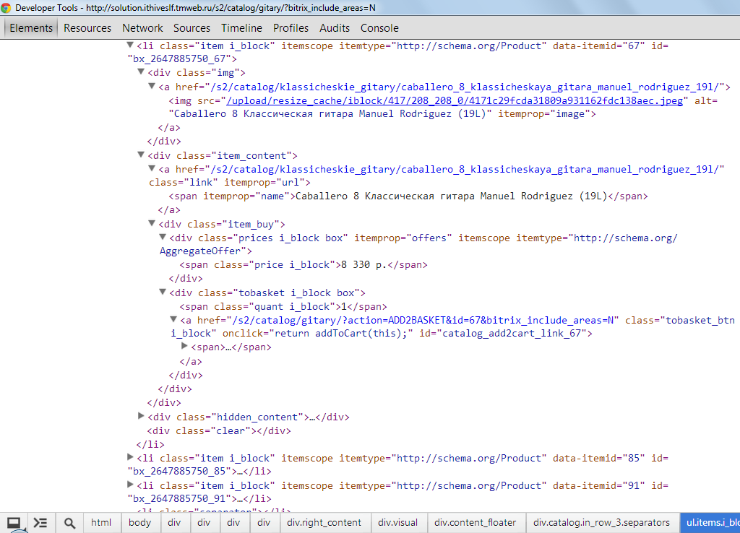
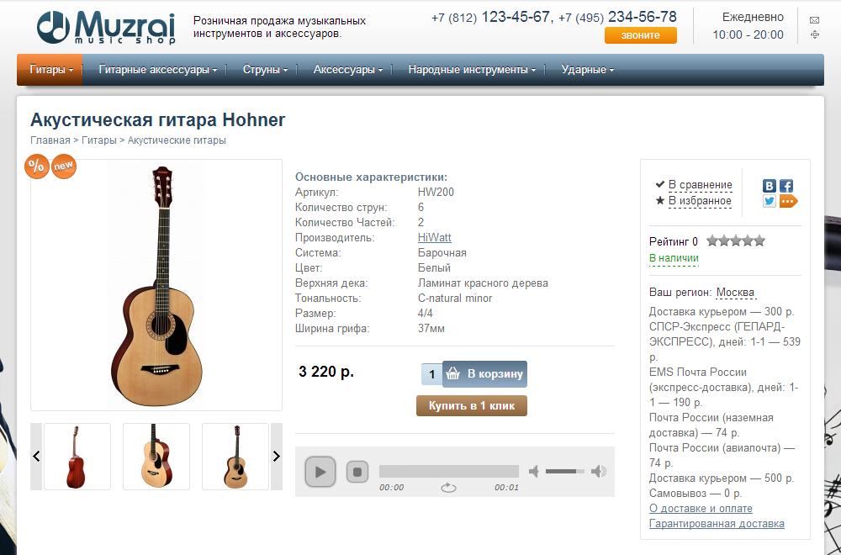
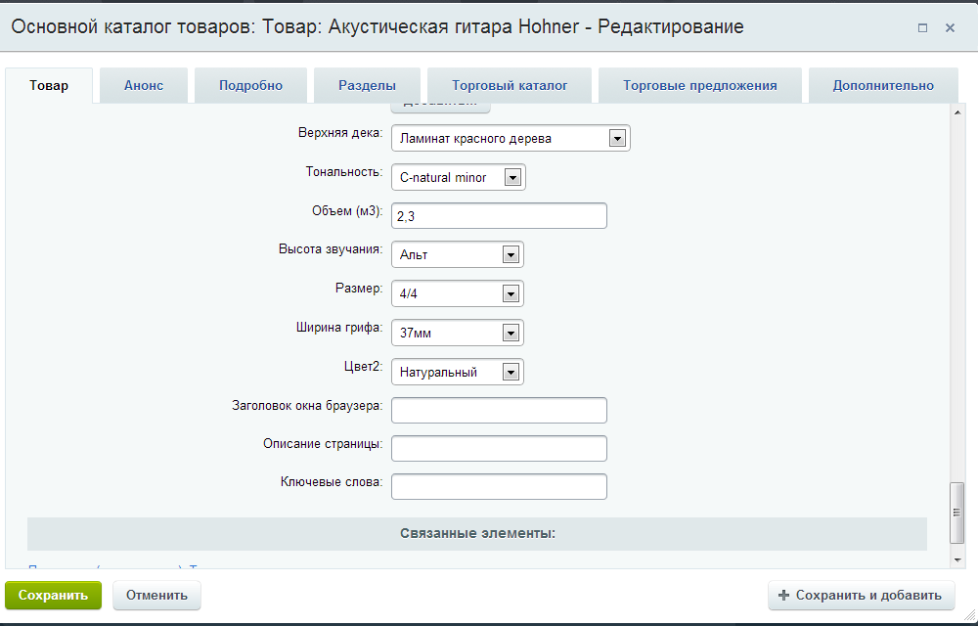
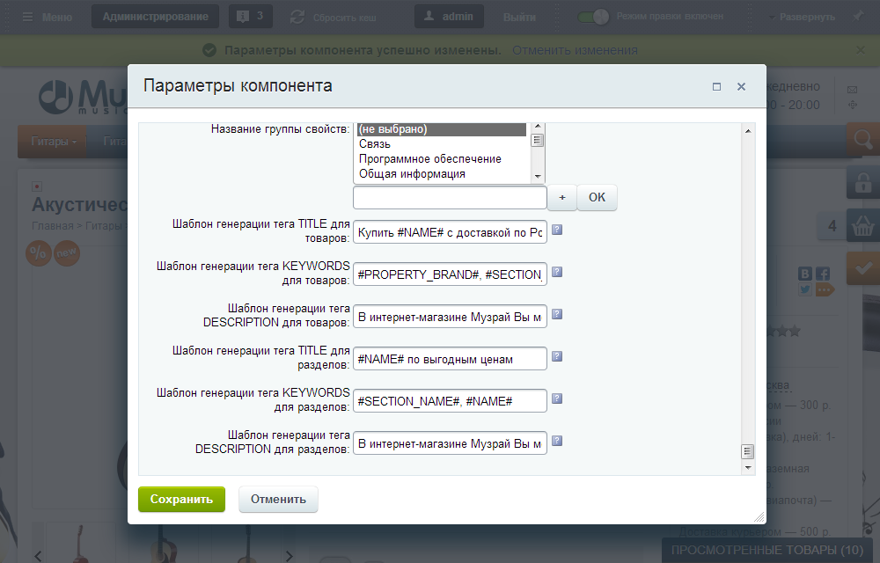
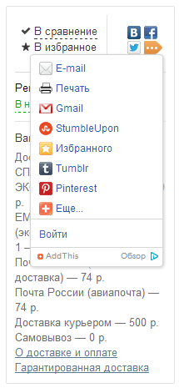

ГОТОВОЕ РЕШЕНИЕ
IT-УЛЕЙ
Источники покупателей
Яндекс.Маркет
Поисковые системы: оптимизация сайта и сниппетов, использование микроразметки
Социальные сети
Офлайн реклама

Slide 14
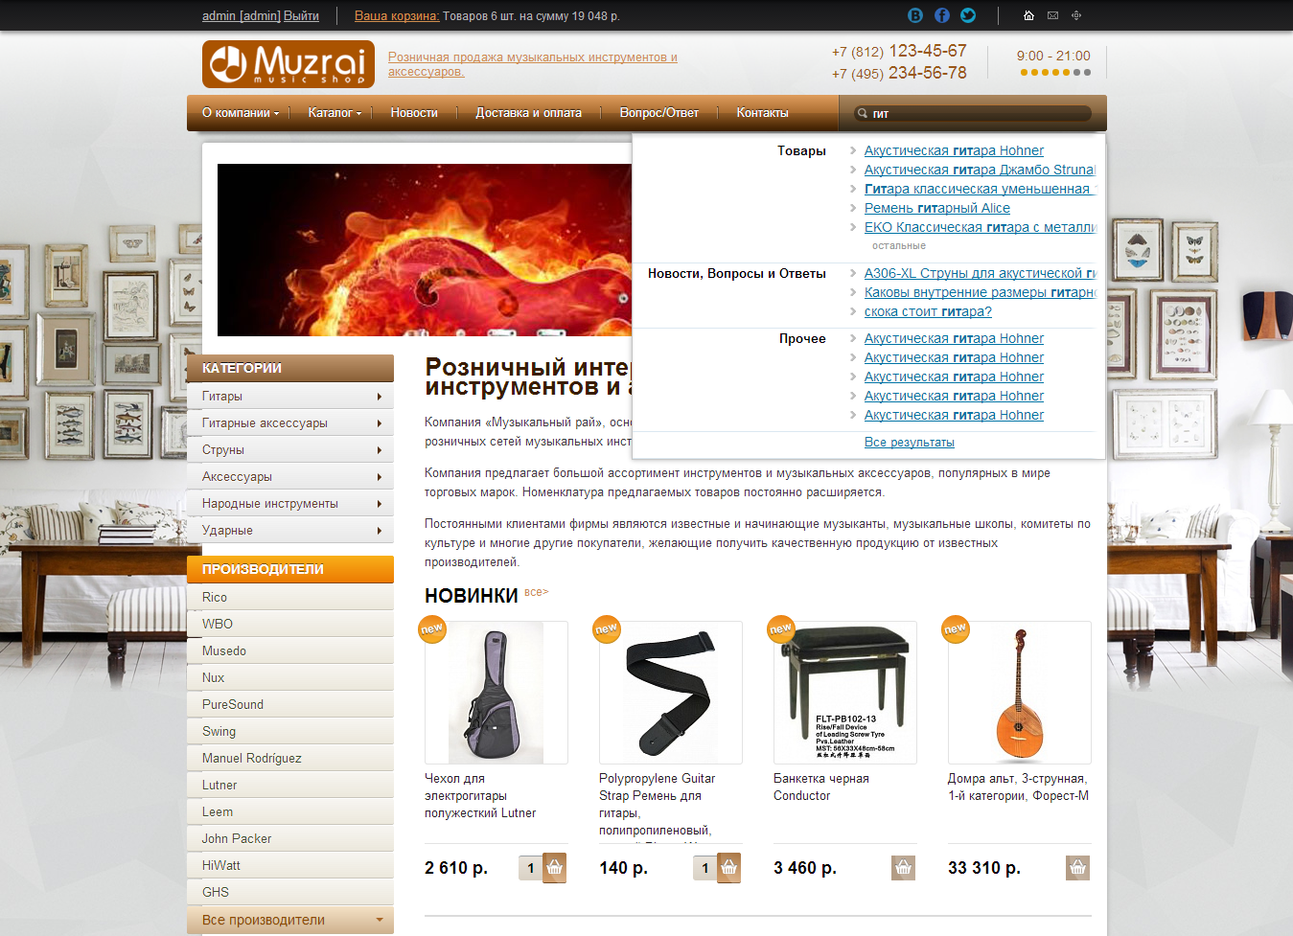
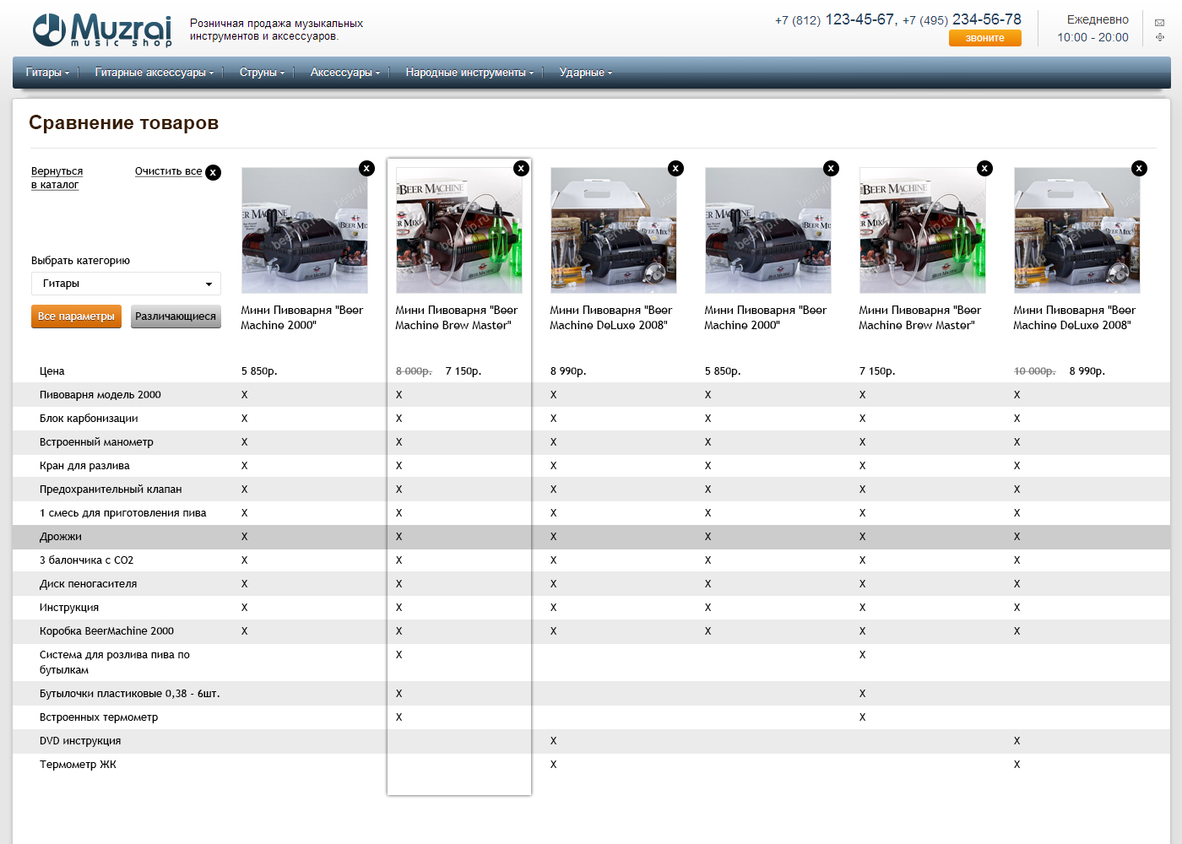
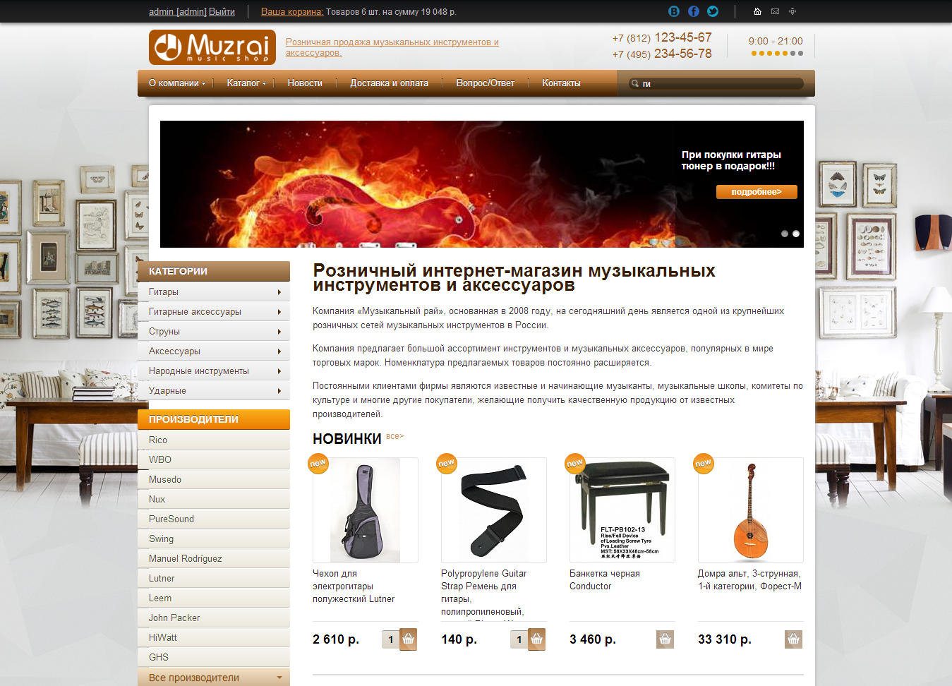
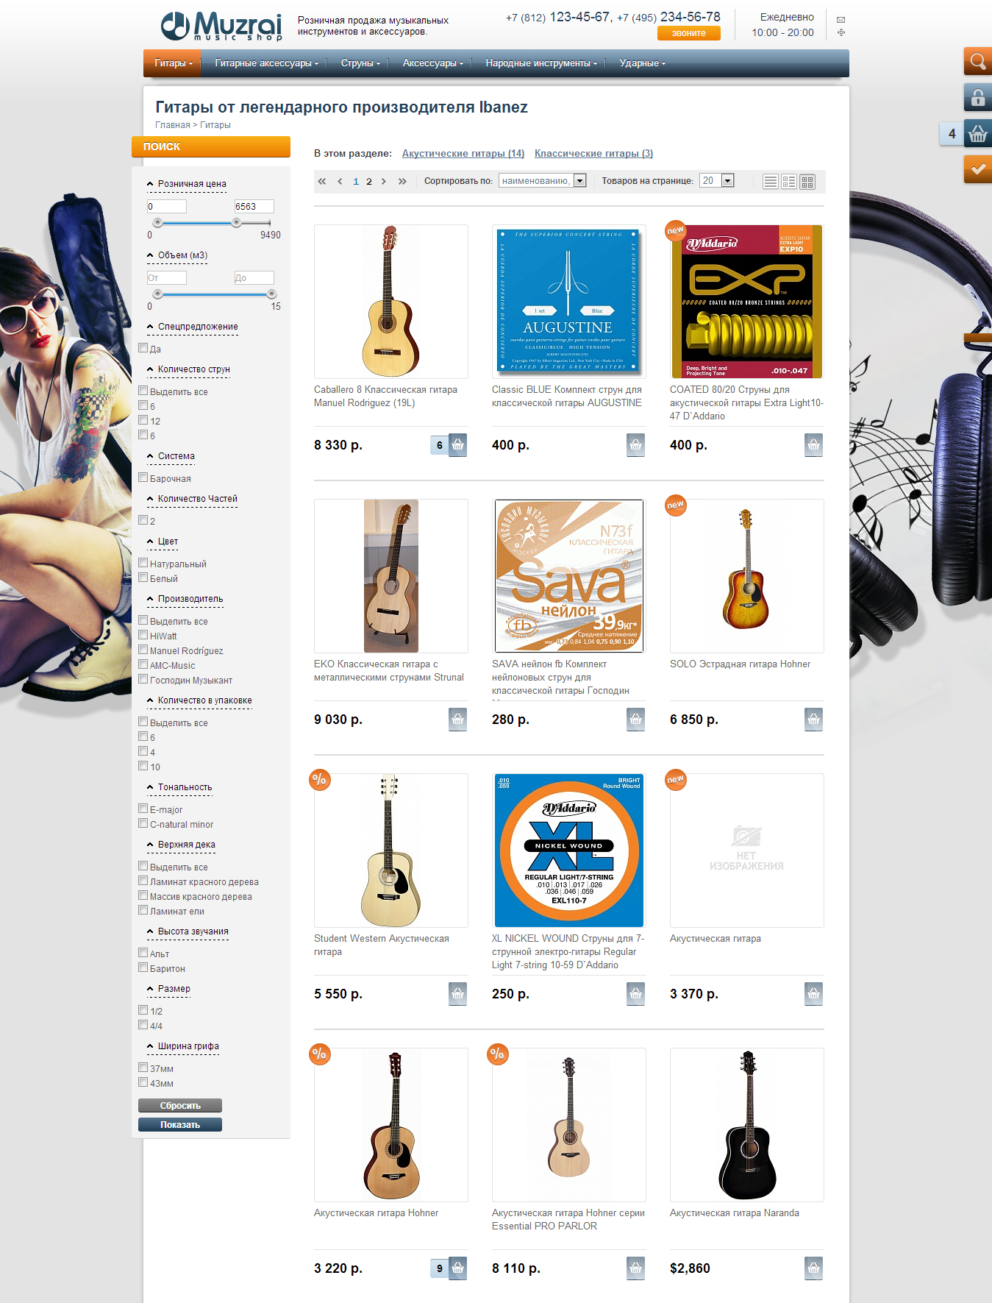
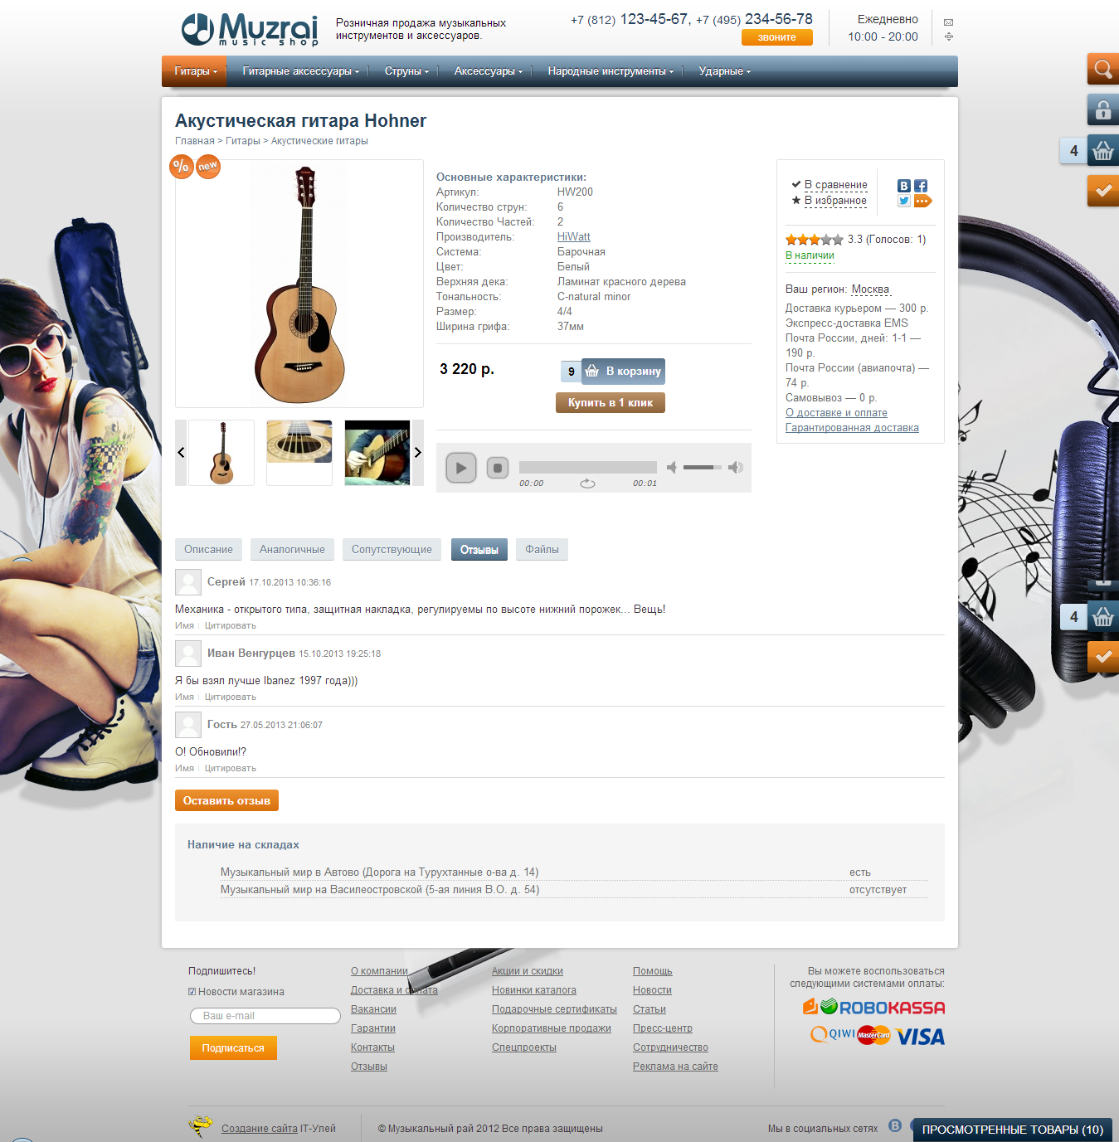

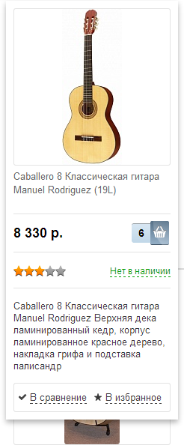

ГОТОВОЕ РЕШЕНИЕ
IT-УЛЕЙ
Неопределившийся пользователь
Использует морфологический поиск
Использует параметрический поиск
Использует сравнение
Смотрит отзывы и рейтинги

Slide 15
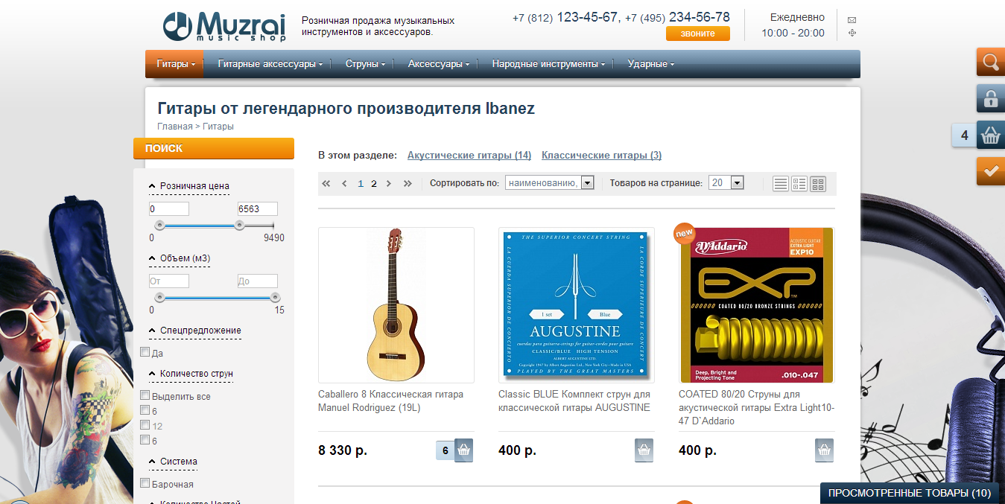
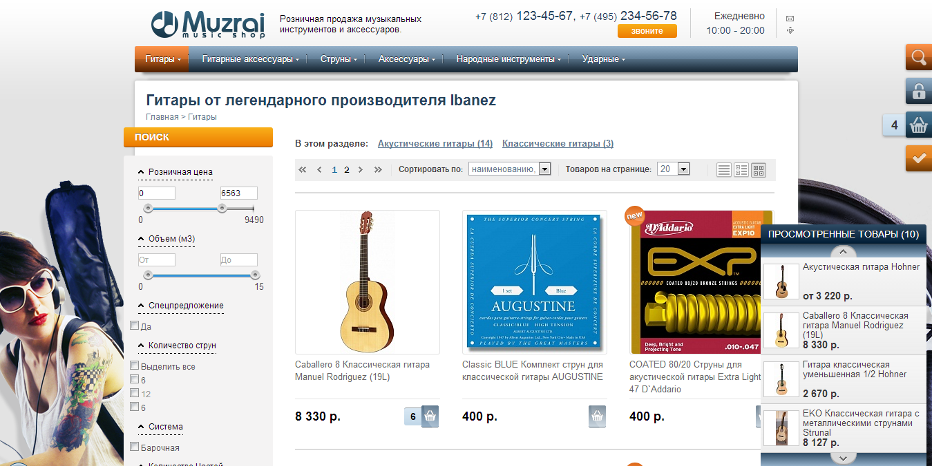
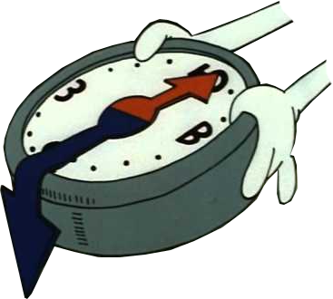
ГОТОВОЕ РЕШЕНИЕ
IT-УЛЕЙ
Дополнительные инструменты навигации
Просмотренные товары
Закладки/Избранное

Slide 16
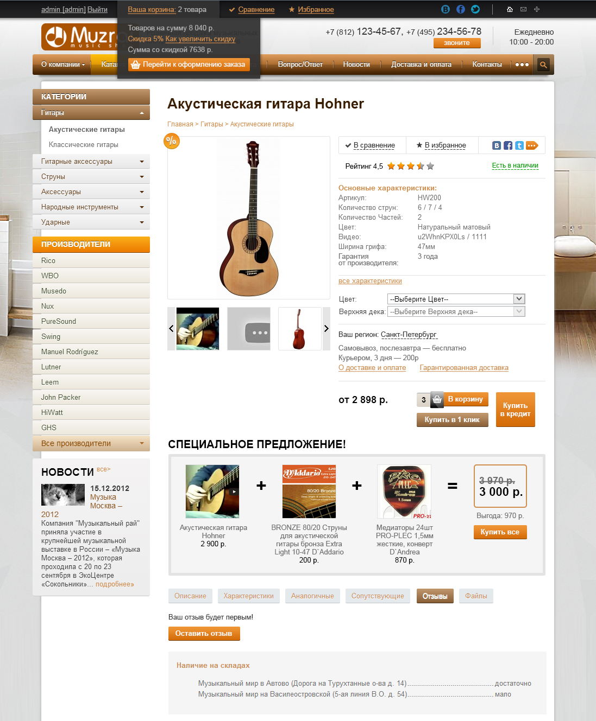
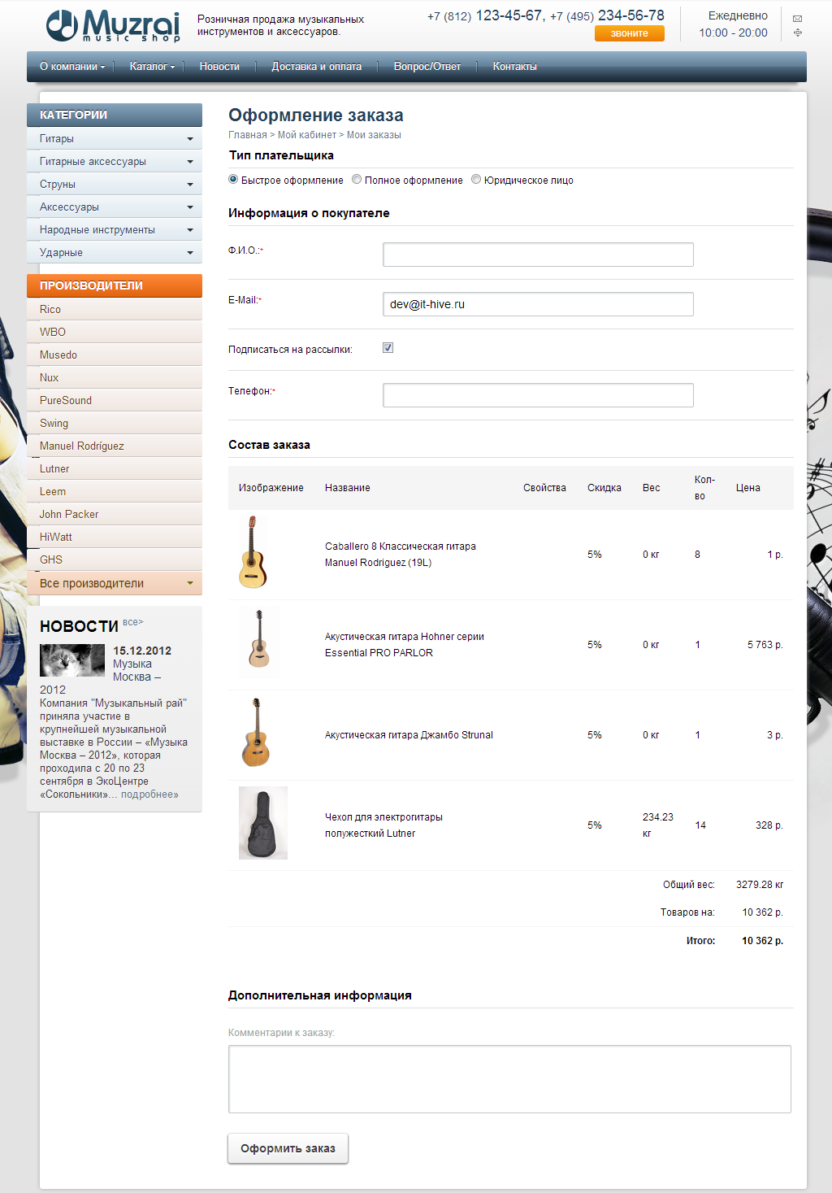
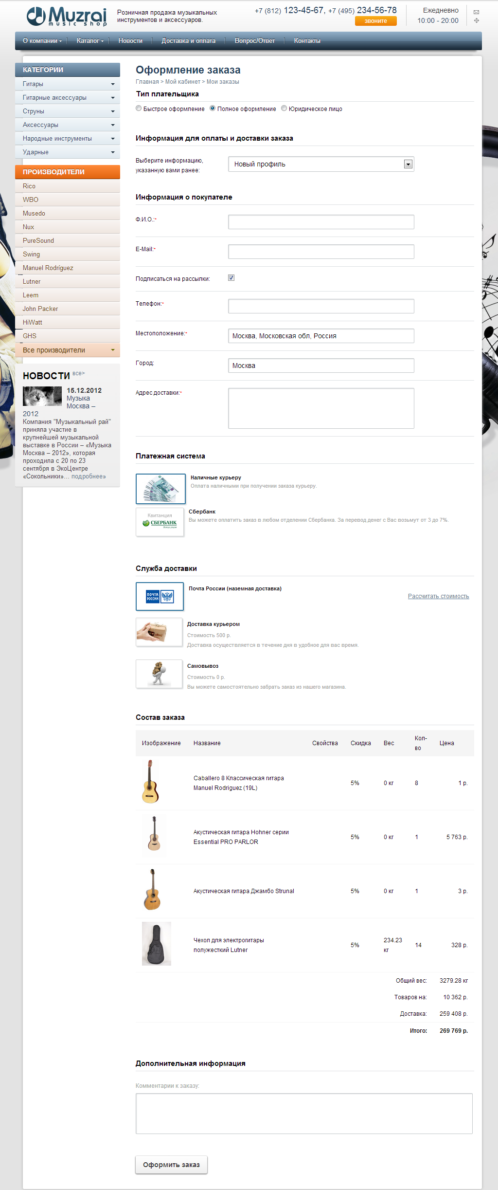
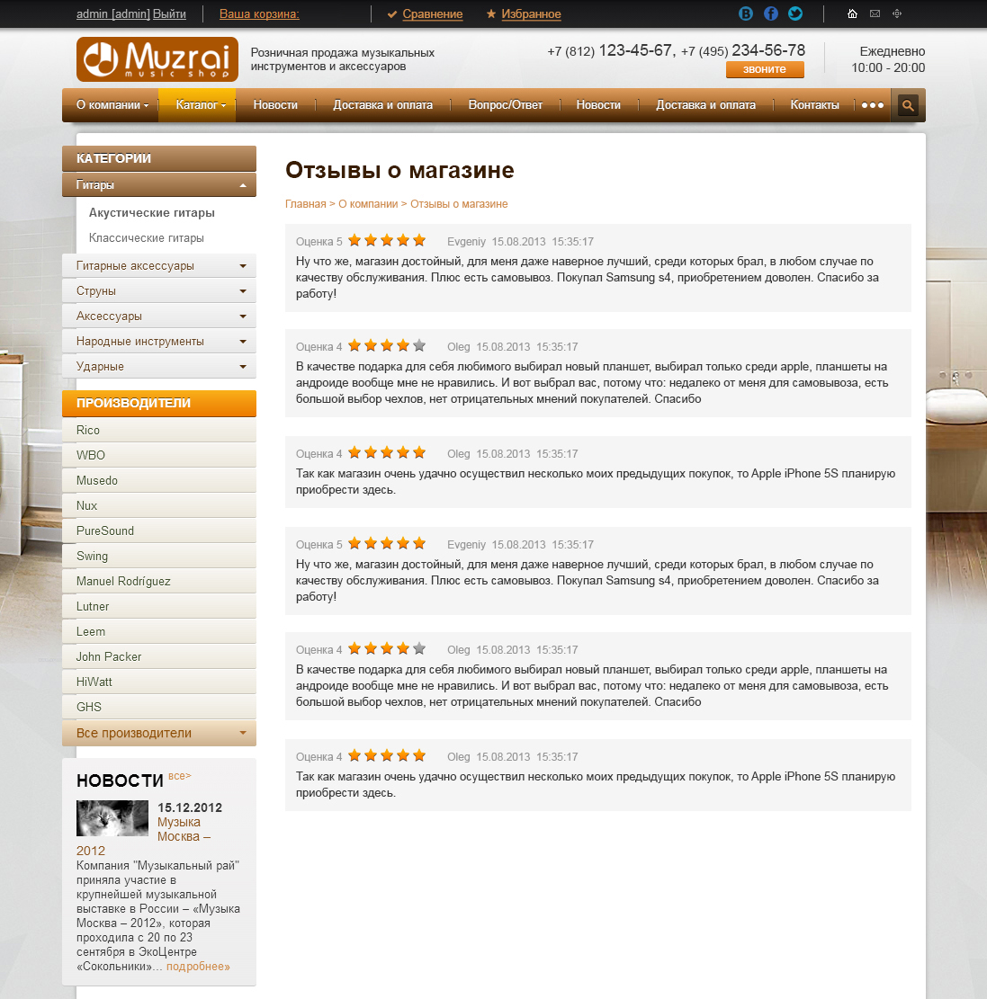
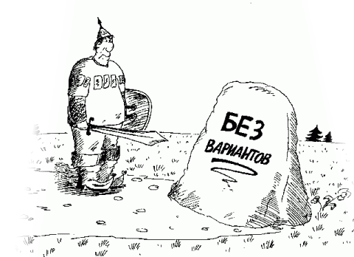
ГОТОВОЕ РЕШЕНИЕ
IT-УЛЕЙ
Определяемся «Где купить?»
Цена
Отзывы о магазине
Акции, бонусные программы,
онлайн кредит
Удобная доставка и оплата
Цена с доставкой
Удобное оформление заказа

Slide 17
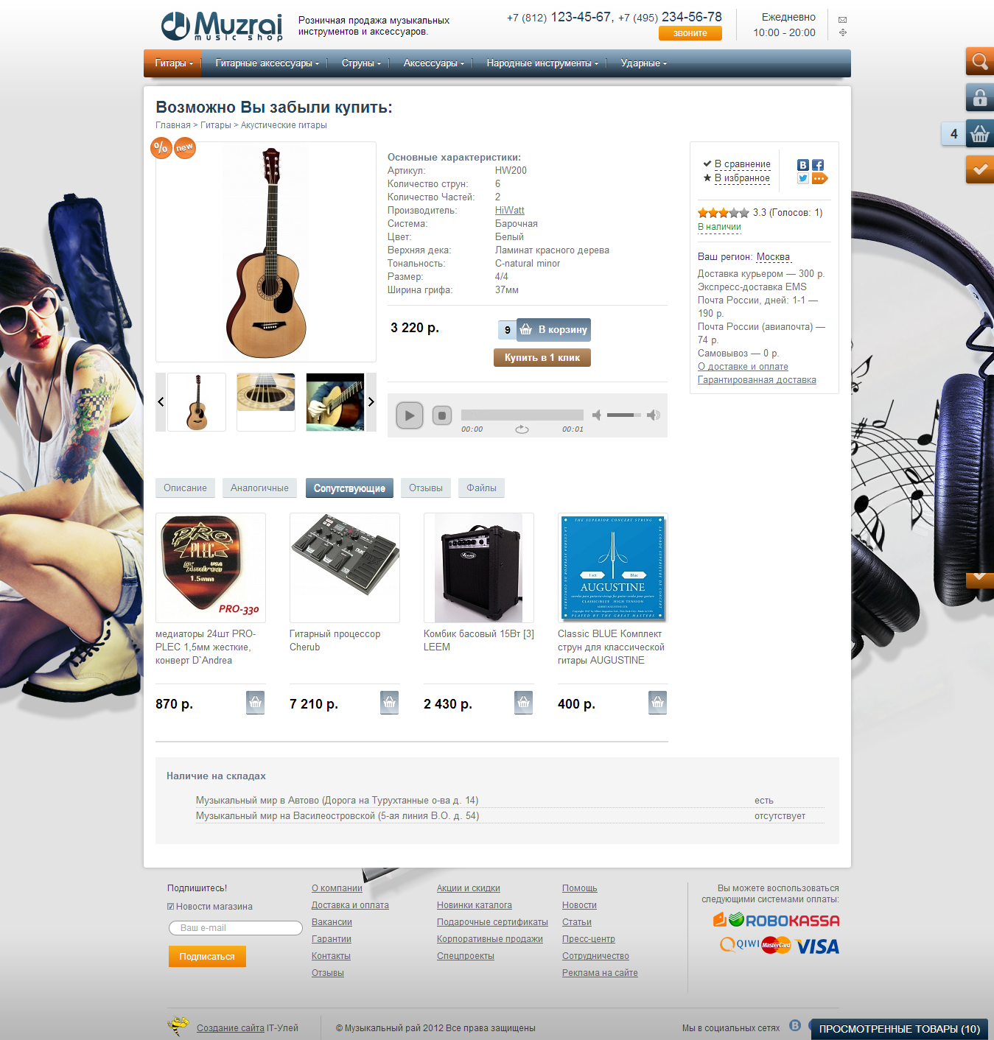
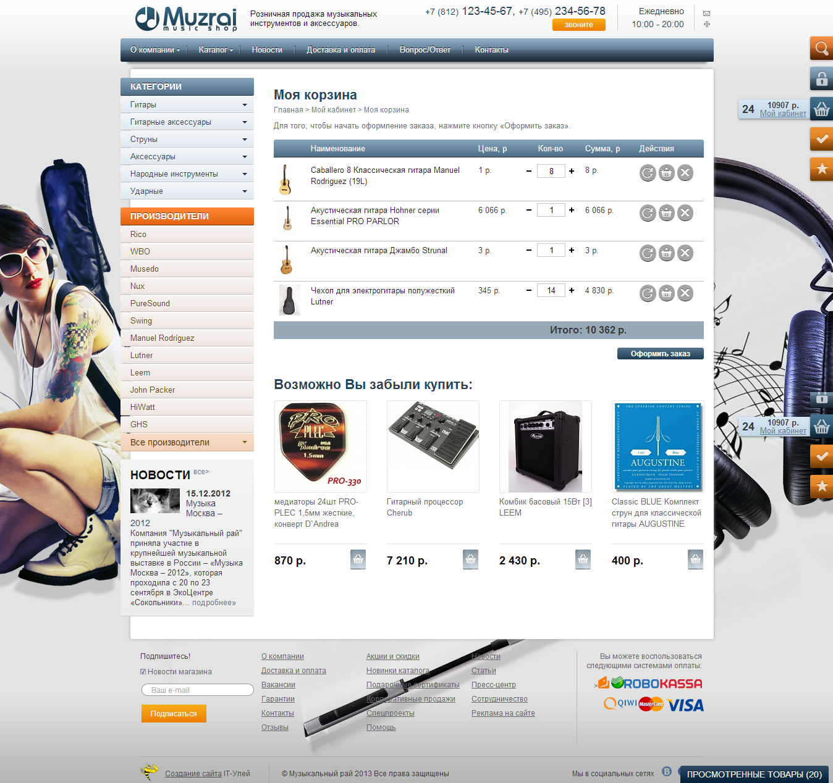
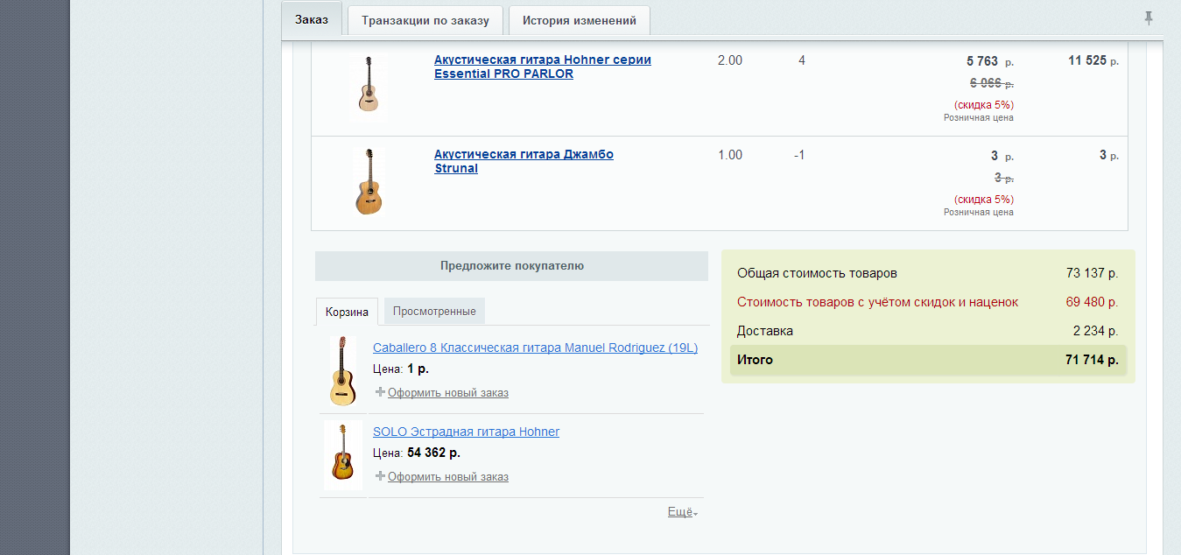

ГОТОВОЕ РЕШЕНИЕ
IT-УЛЕЙ
Увеличение средней суммы чека
Сопутствующие товары на странице товара
Сопутствующие товары в корзине
Наборы/Бандлы
«Предложите клиенту» в админке

Slide 18
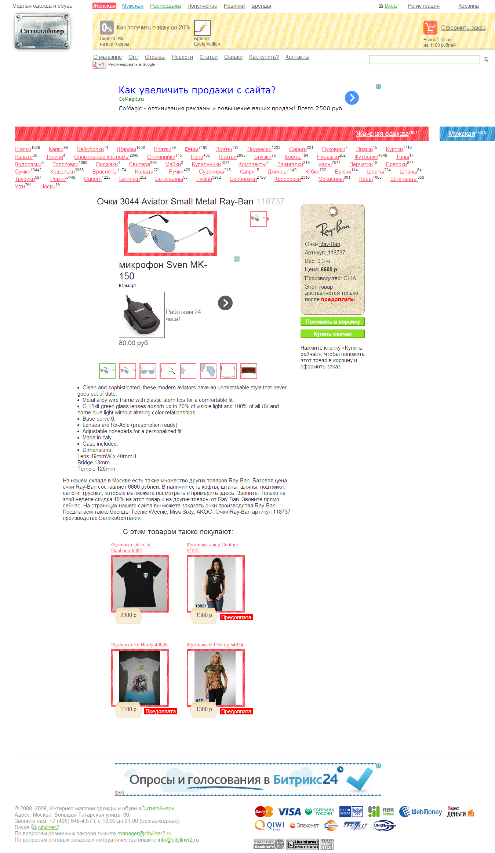

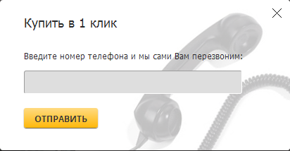

ГОТОВОЕ РЕШЕНИЕ
IT-УЛЕЙ
Как уменьшить отказы?
Онлайн-консультант
Обратный звонок
Заказ в 1 клик
Ремаркетинг

Slide 19

«Универсальный Интернет-магазин»
Доступен в каталоге Marketplace 1С-Битрикс за 19 900 руб.

Slide 20
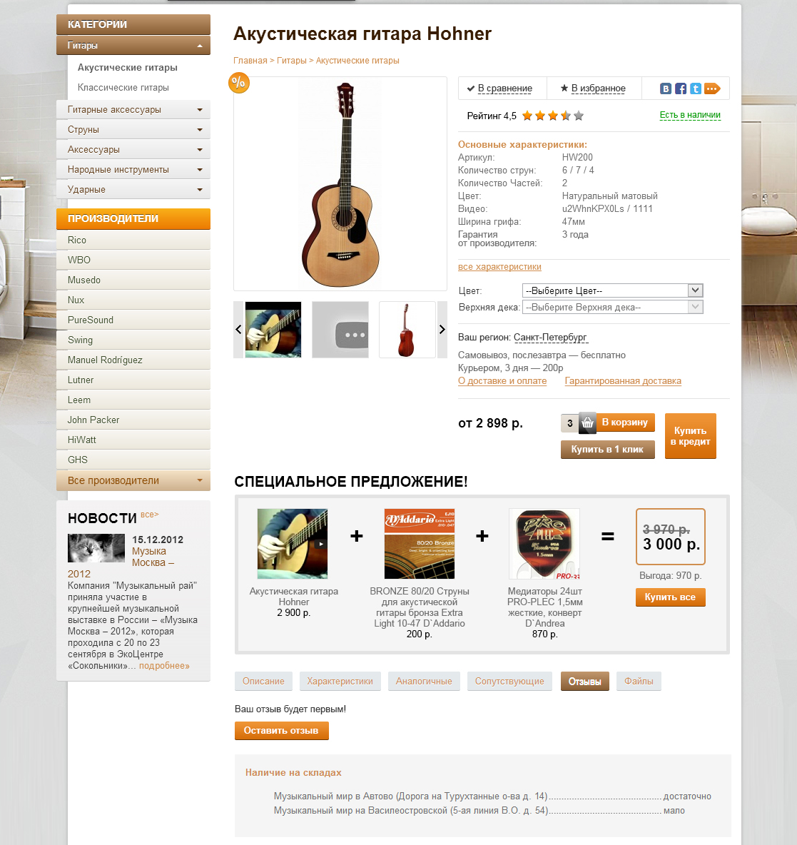
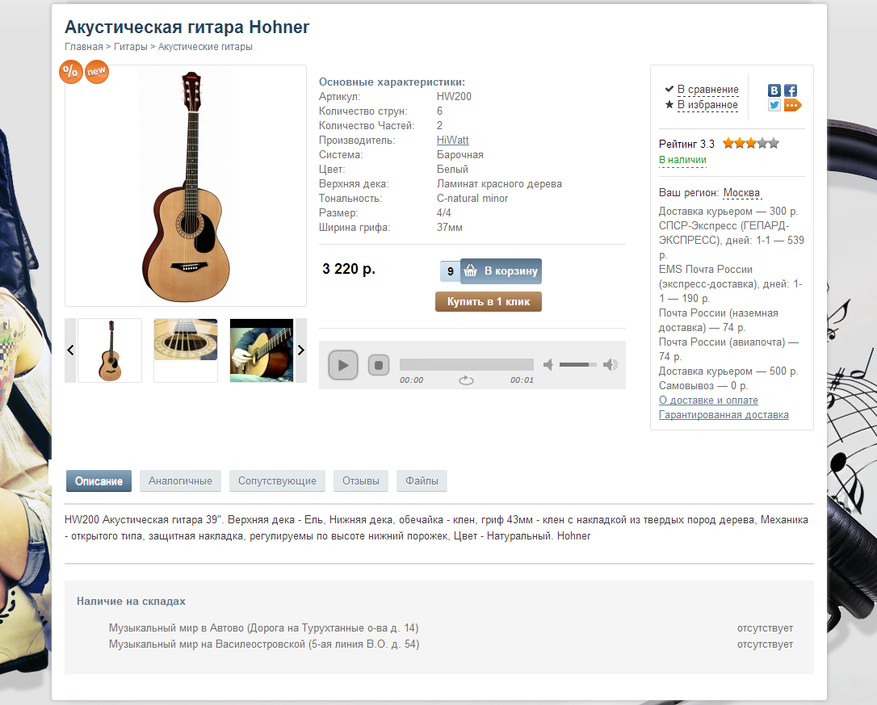
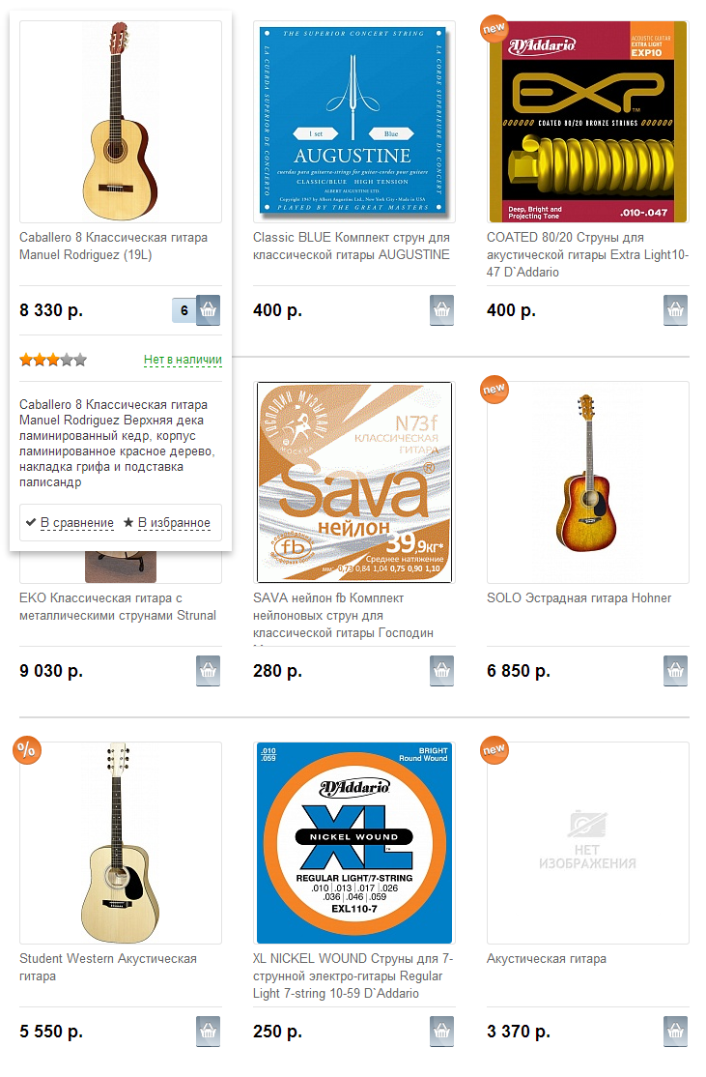
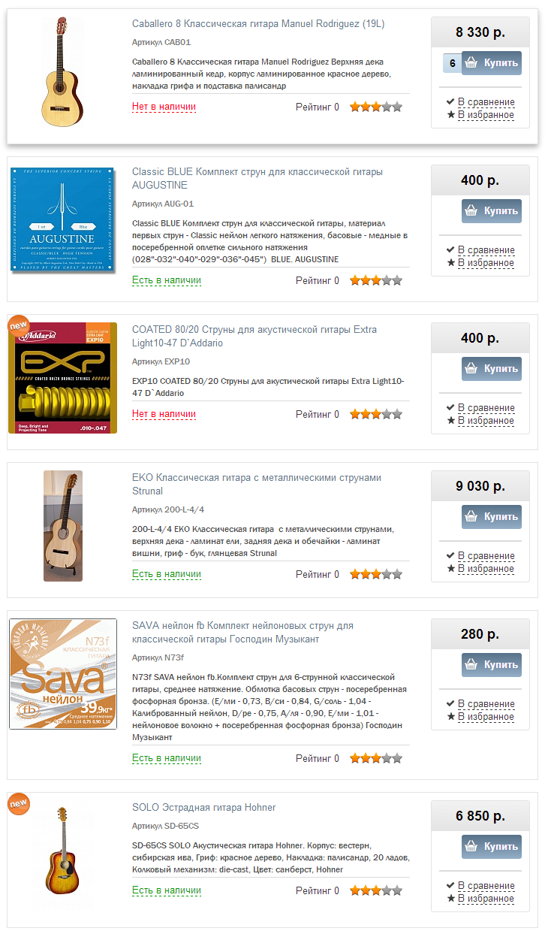
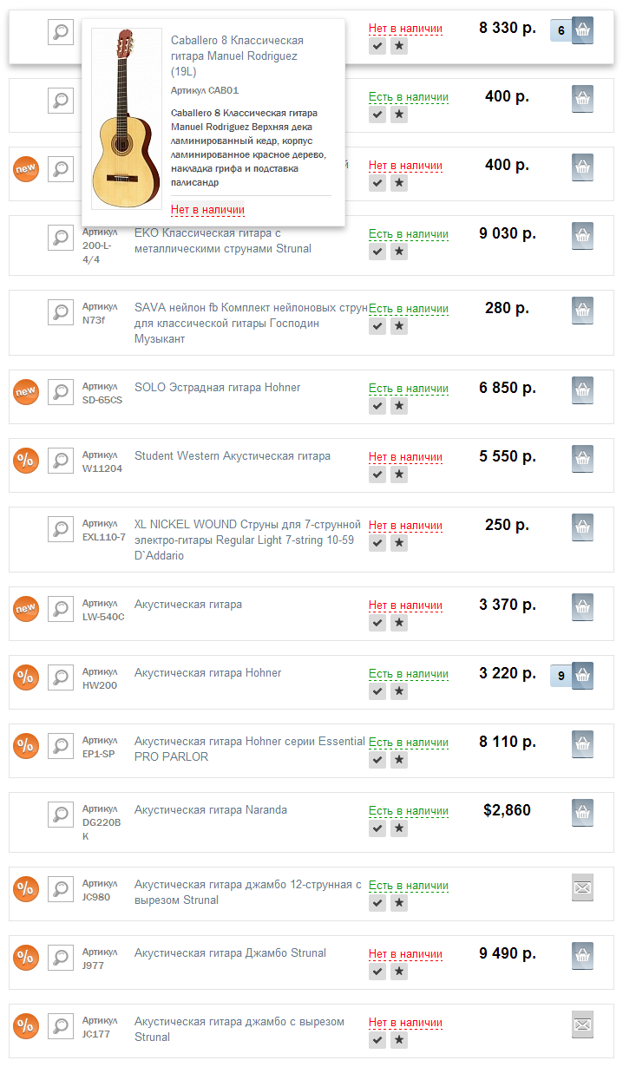
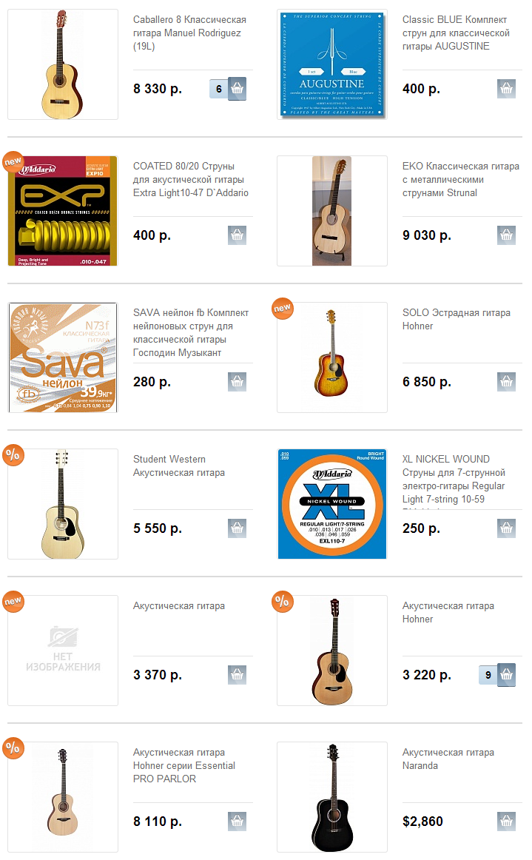
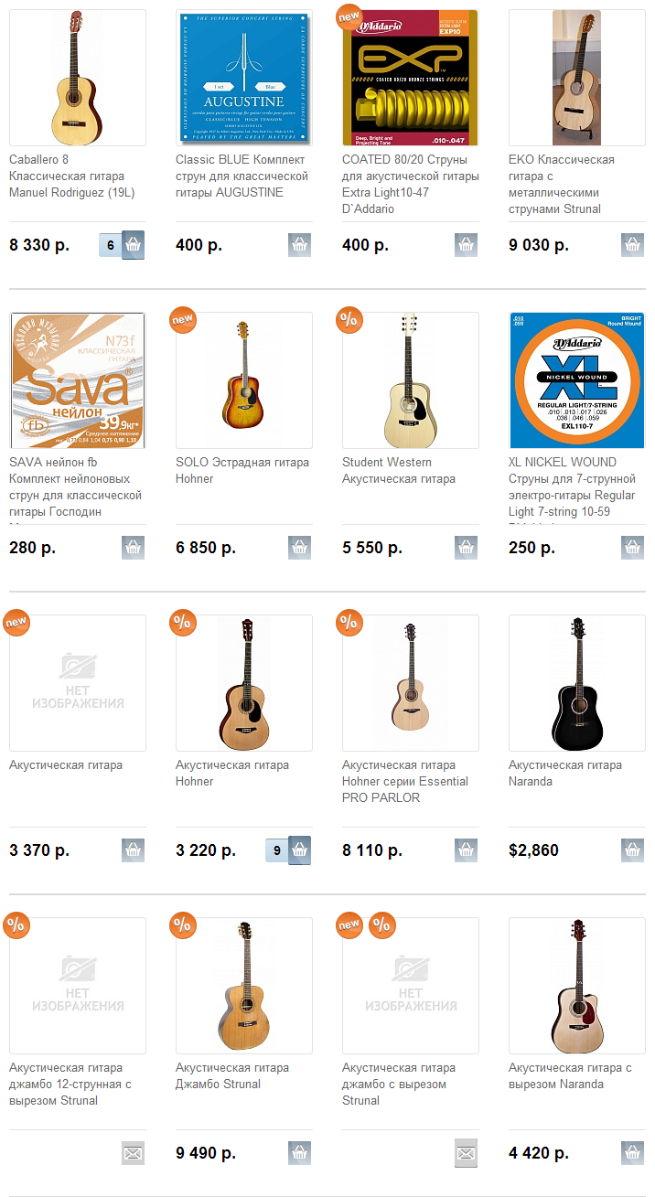
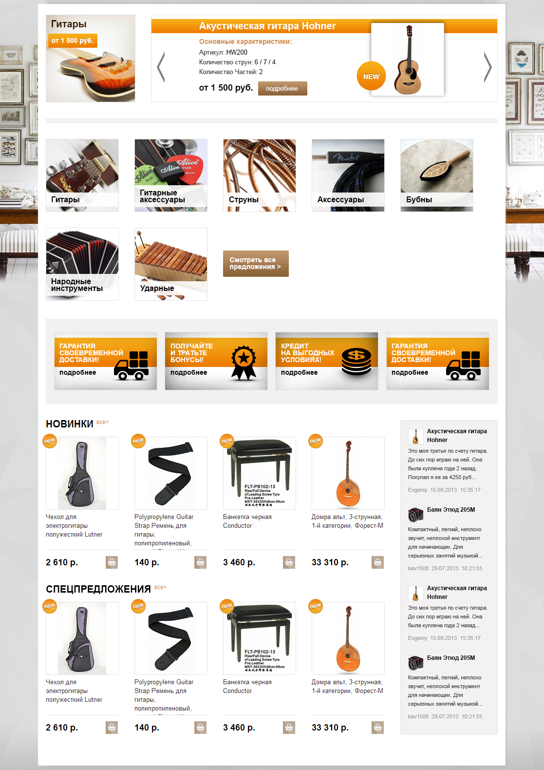
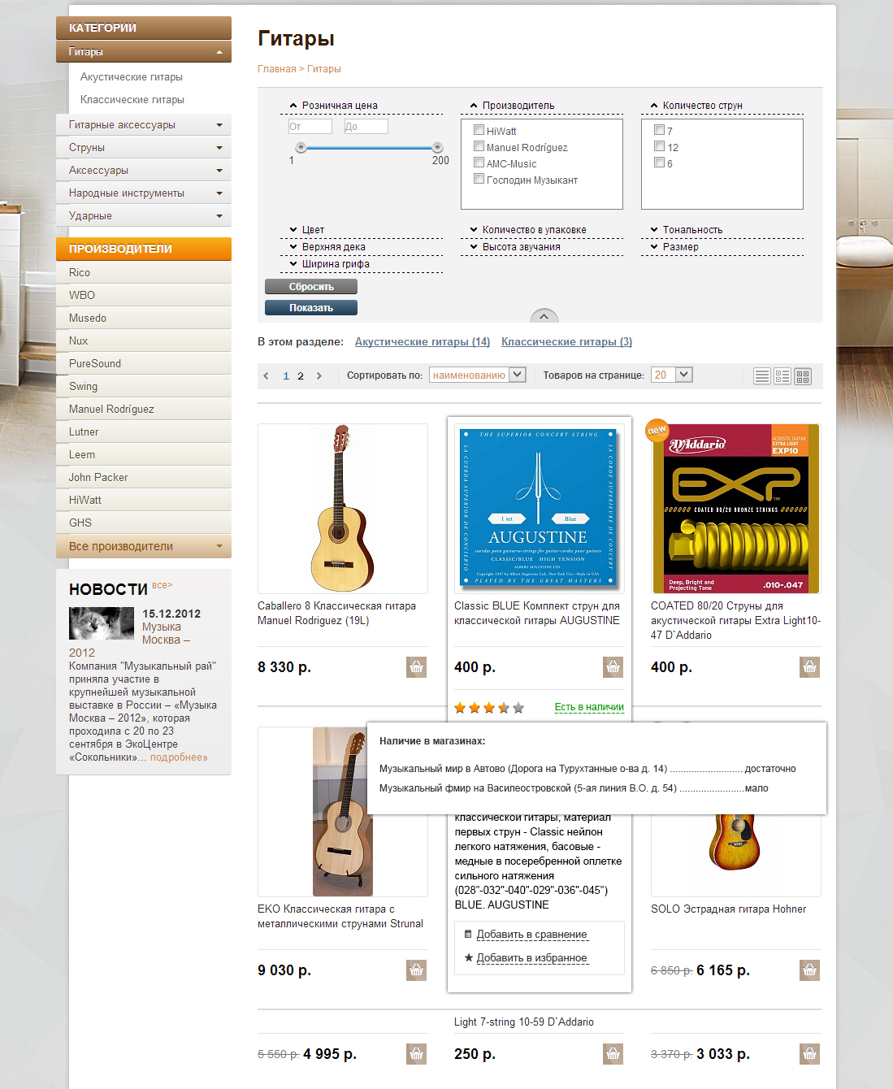
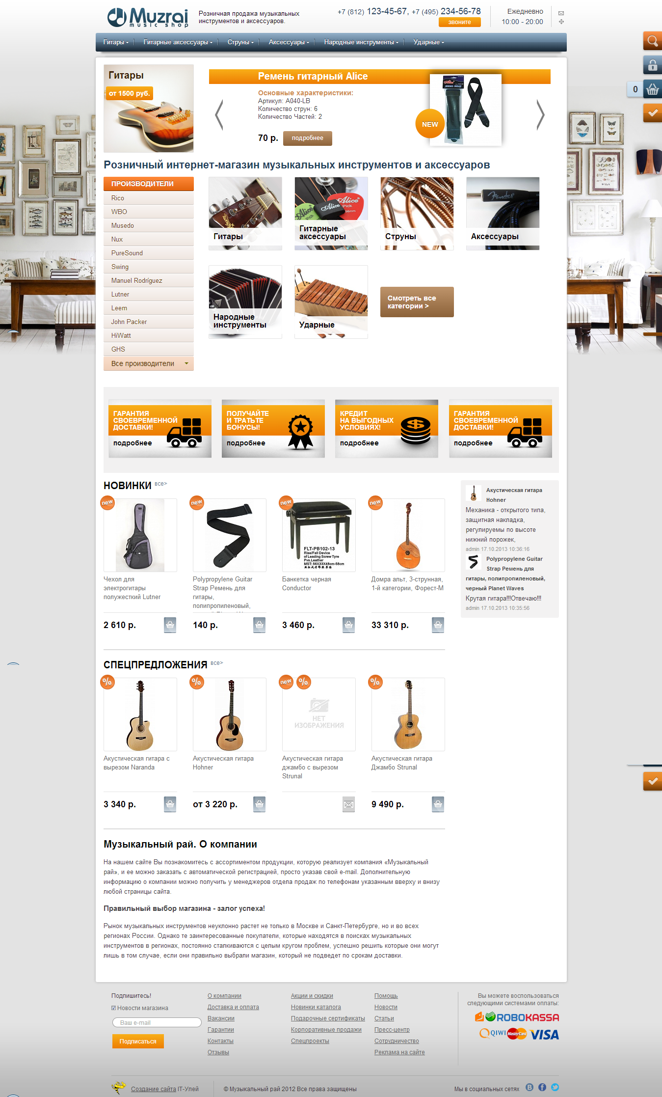
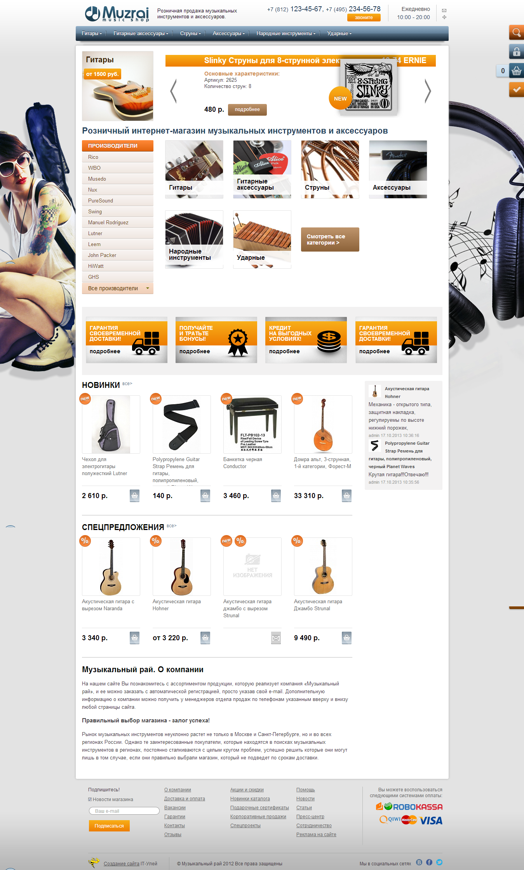
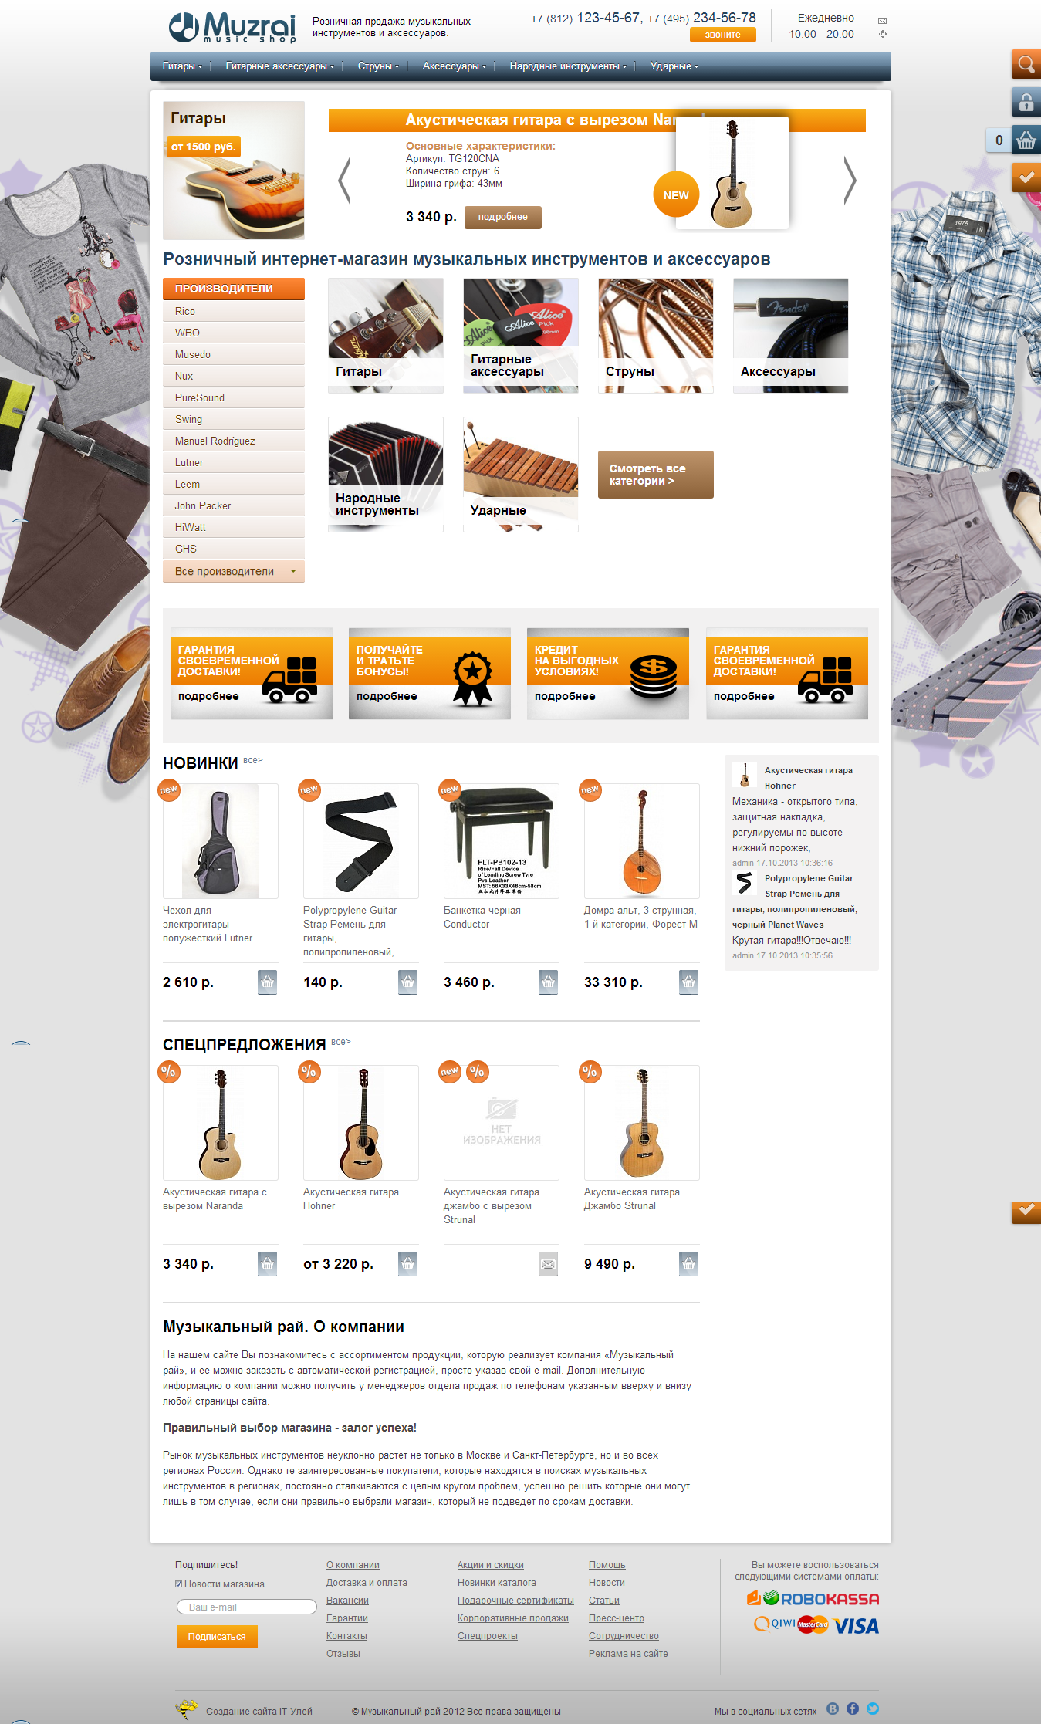
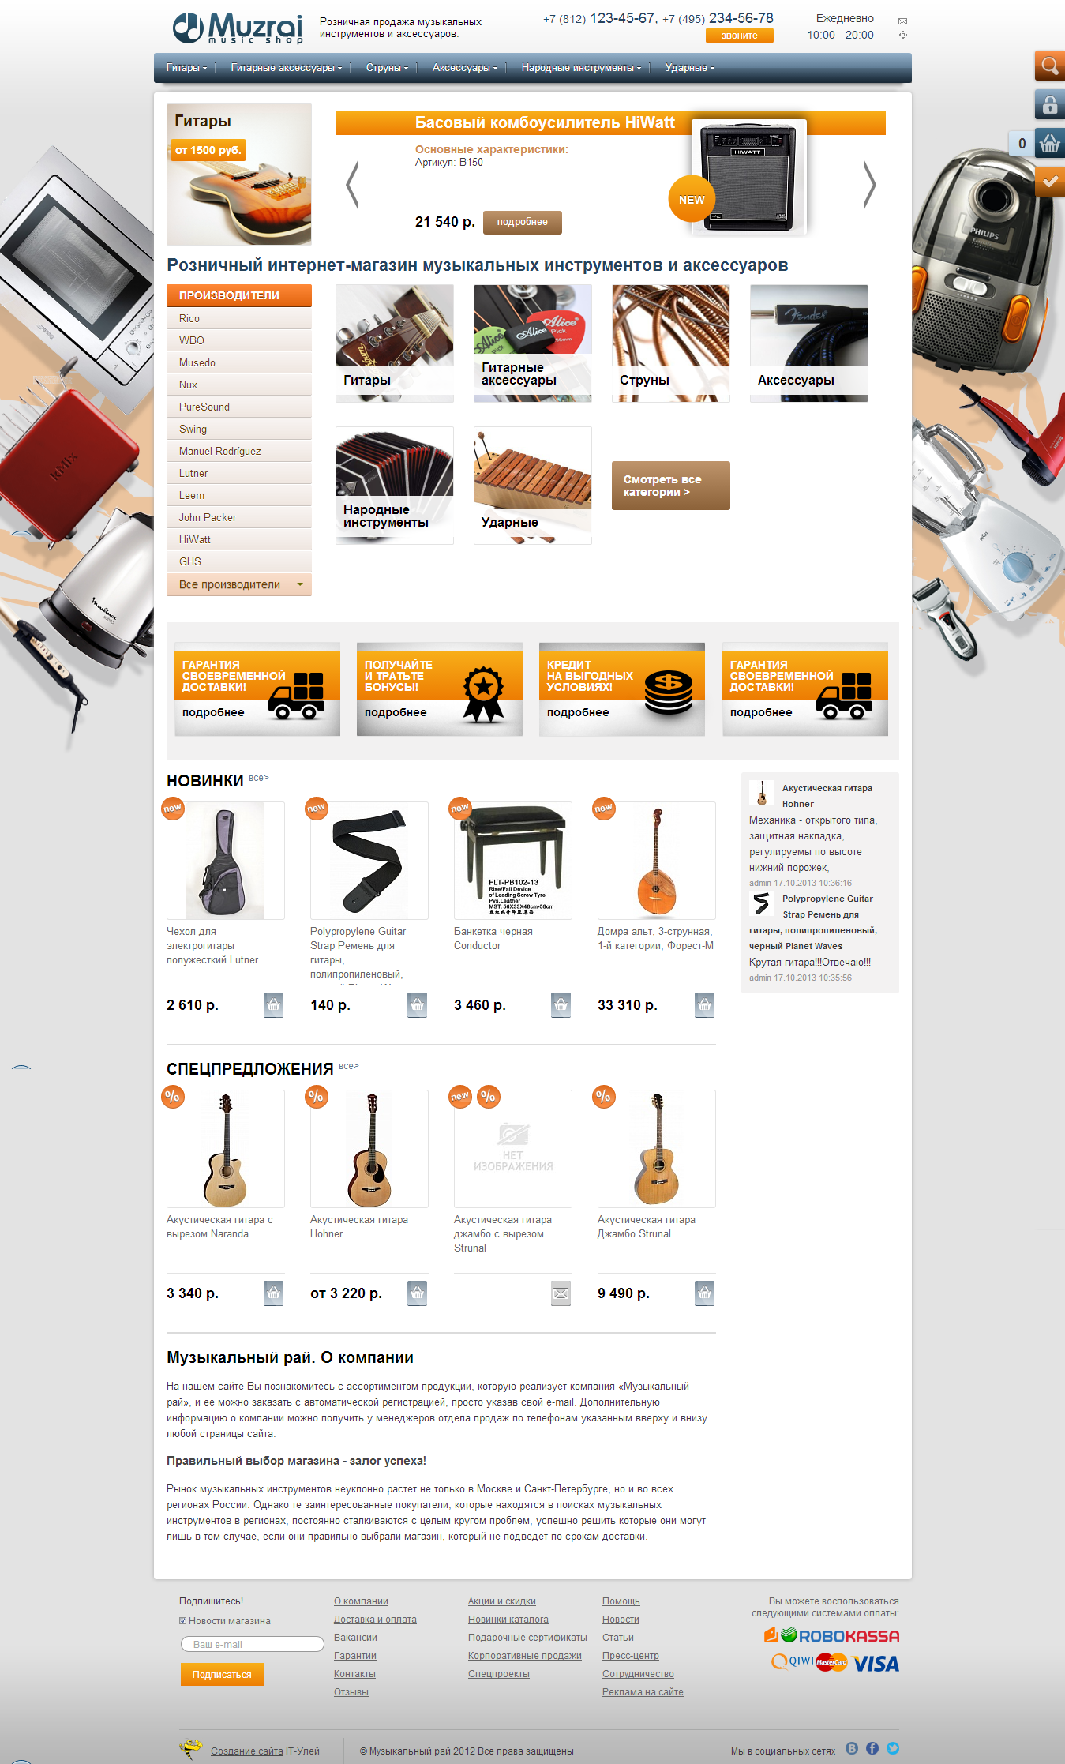
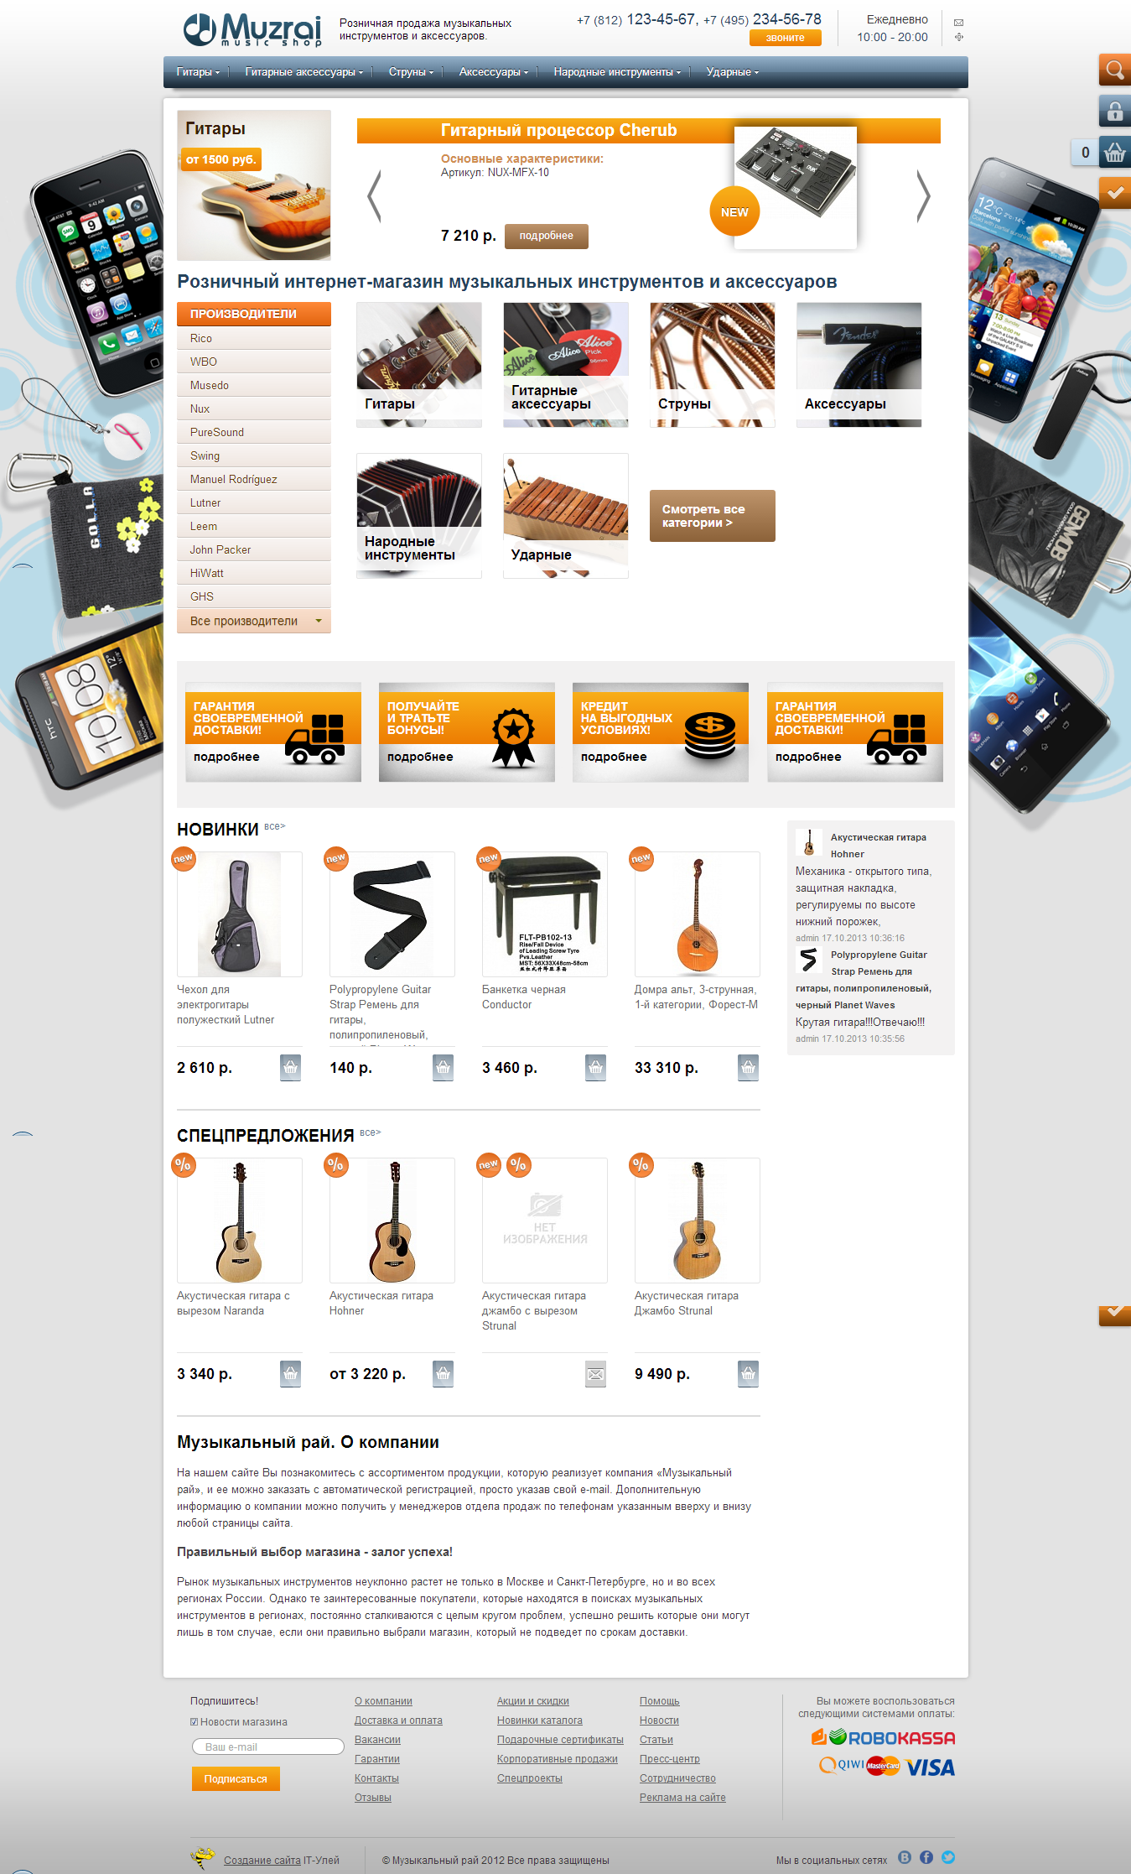
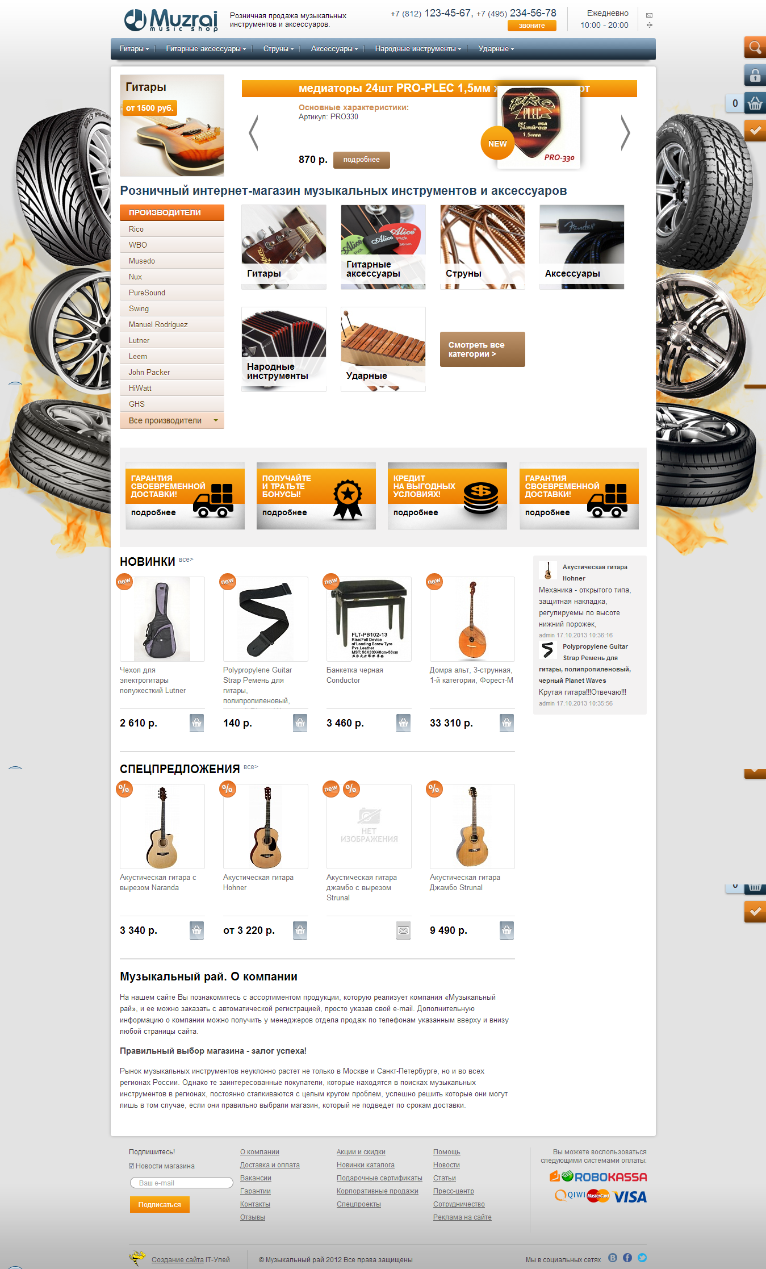
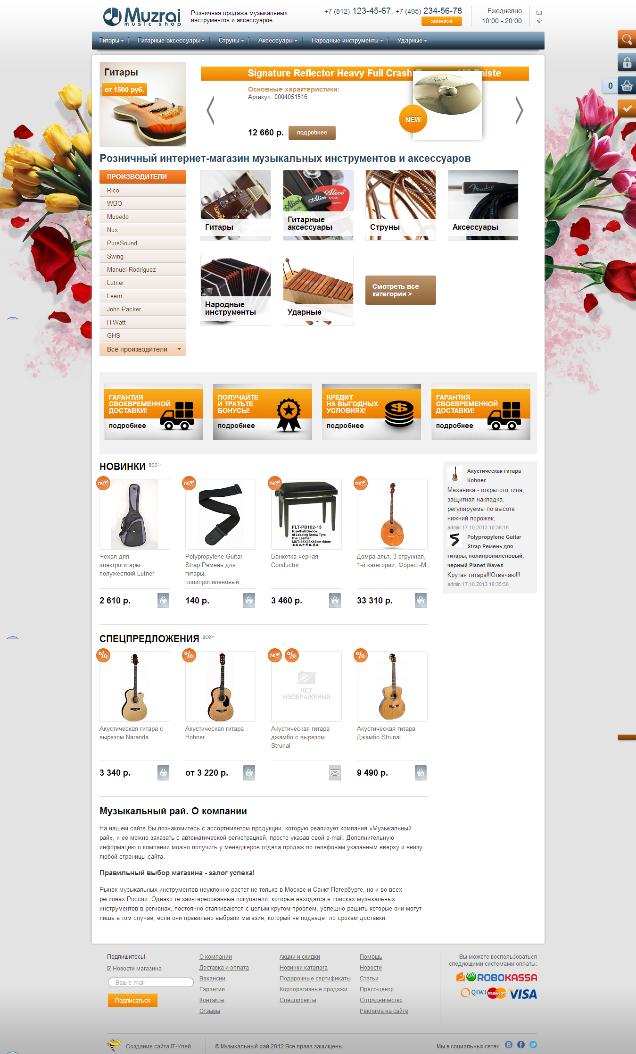
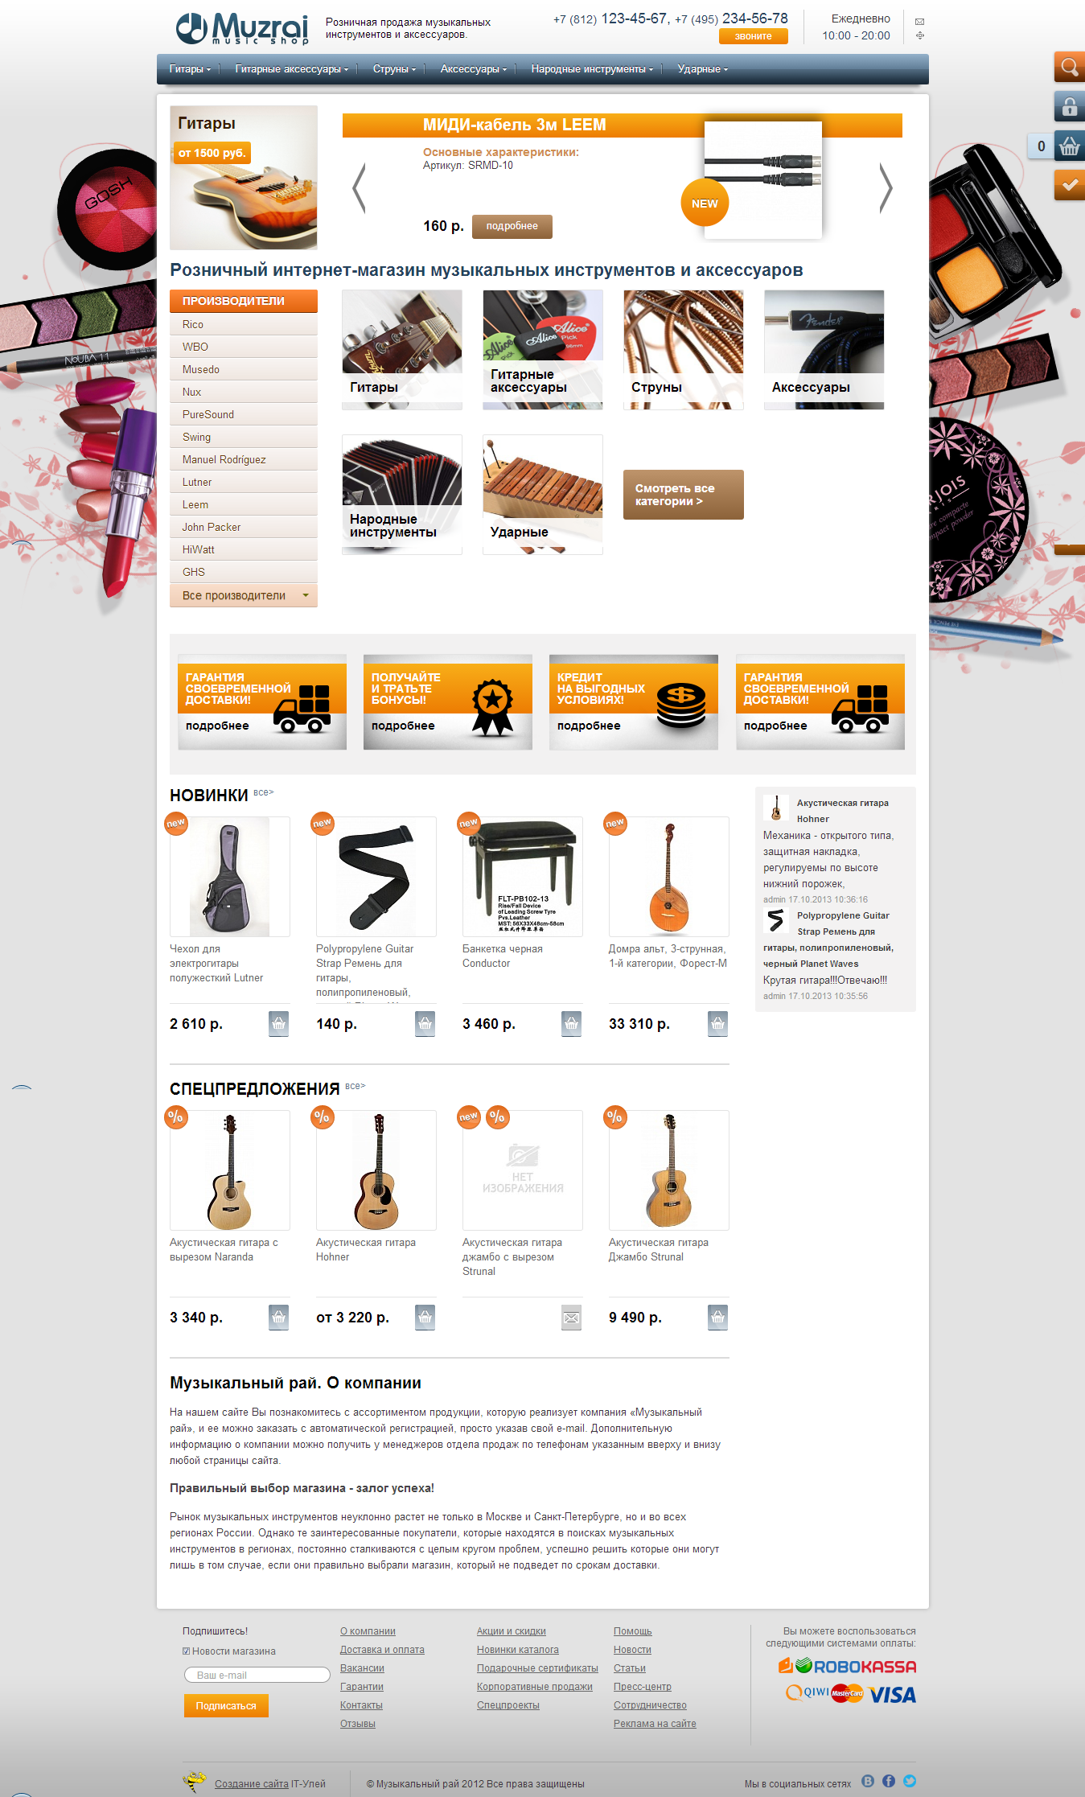
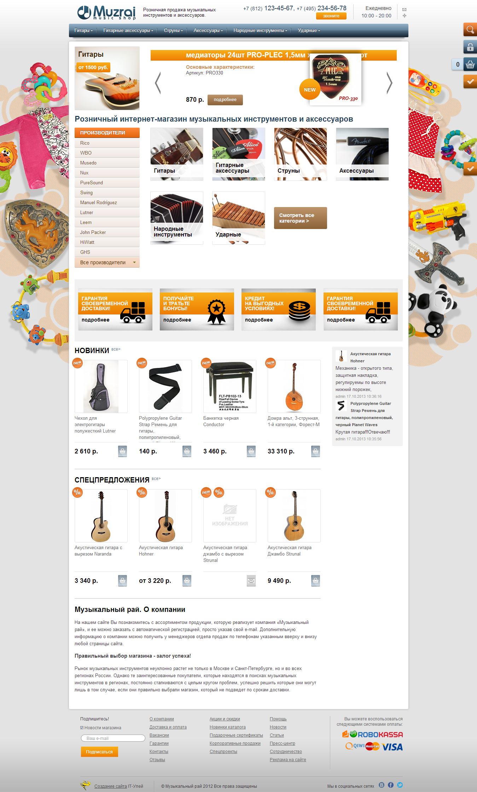






УНИВЕРСАЛЬНЫЙ И-М
IT-УЛЕЙ
В чем его универсальность?
Богатый функционал
Много цветовых схем
Шаблоны на две ширины
5 шаблонов списка товаров
Сменные фоновые изображения
Руководство пользователя
Видеоматериалы

Slide 21
Ваши вопросы
Спасибо за внимание!
Фомичев Андрей
IT-Улей

